Slide 1
Обработка данных захода от 22 июня 2017
Олейников Владислав

Slide 2
Схема измерений
Сигнал
in
out
in
out
Триггер
PMT2
“Таблетка” 2
PMT3
AUX
attenuator
Oscilloscope
PMT4
A7468B
(переходник)
V1740 ADC
N979
N625
in
out
THGEM
AMP
N625
SiPM top matrix
AMP

Slide 3
Схема измерений (дополнение)
in
out
in
out
“Таблетка” 1
Oscilloscope
A7468B
(переходник)
V1740 ADC
PMT1
N979
N625

Slide 4
Описание каналов
Неподключенный канал
Подключенный канал
Ch_0 – сумма 3-х ФЭУ
Ch_1 – один ФЭУ
Ch_2 – сигнал с THGEM
Ch_32 - Ch_63 – сигнал с SiPM
 |  |  | 1(0) [32] | 2(1) [33] | 3(16) [48] | 4(17) [49] | 5(2) [34]
 |  |  | 6(3) [35] | 7(18) [50] | 8(19) [51] | 9(4) [36] | 10(5) [37]
 |  |  | 11(20) [52] | 12(21) [53] | 13(6) [38] | 14(7) [39] | 15(22) [54]
 |  |  | 16(23) [55] | 17(8) [40] | 18(9) [41] | 19(24) [56] | 20(25) [57]
 |  |  | 21(10) [42] | 22(11) [43] | 23(26) [58] | 24(27) [59] | 25(12) [44]
13(6) [38]
Легенда
13 – физический номер расположения SiPM на матрице. Номера идут последовательно от 1 до 25
(6) – номер канала при подключении на нижний разъем v1740
[38] - номер канала при подключении на верхний разъем v1740.
[j] = (i) + 32
Это наш случай.

Slide 5
3PMT

Slide 6
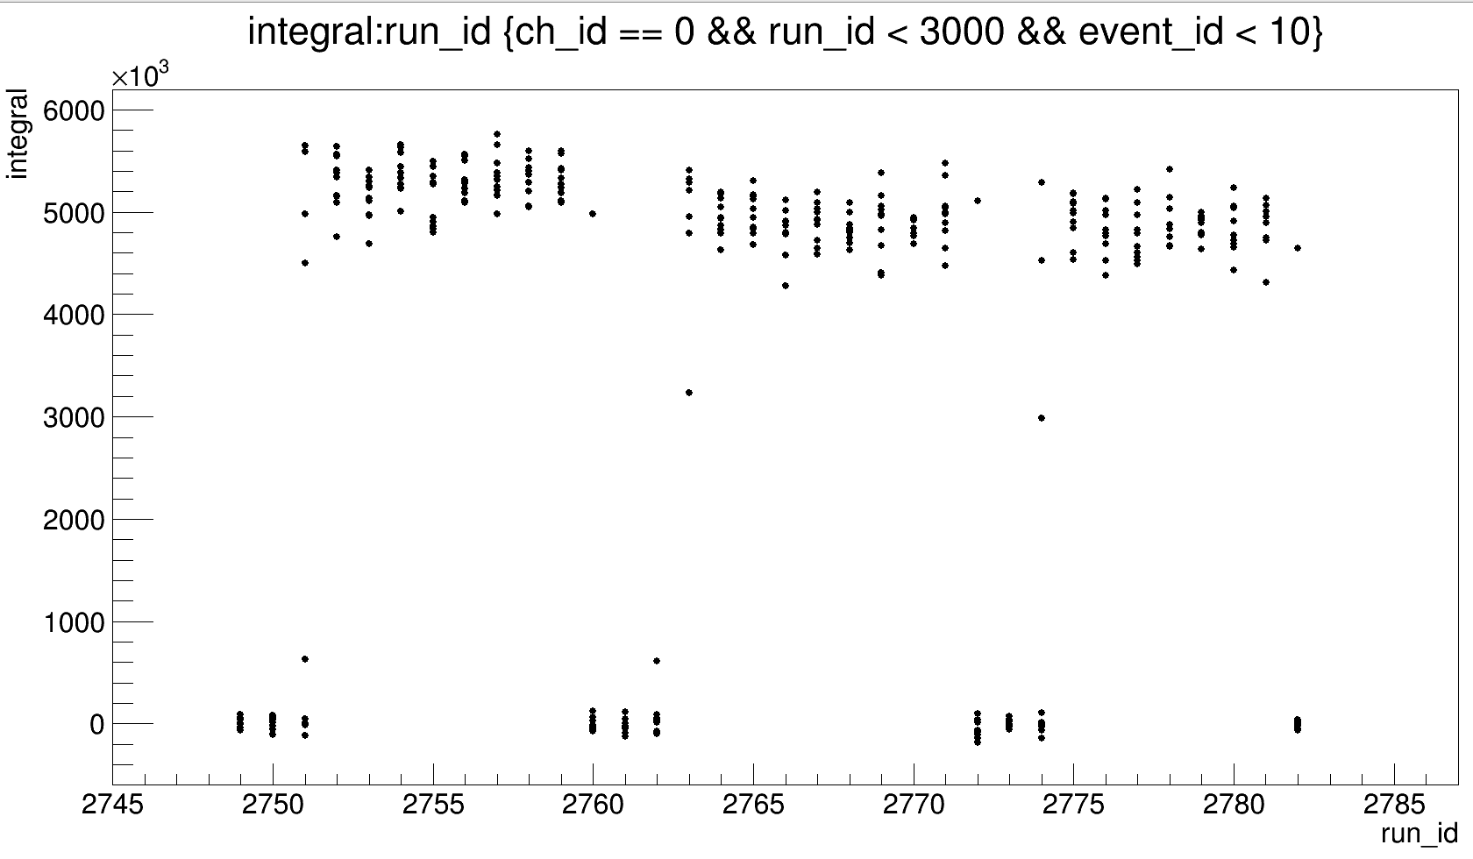
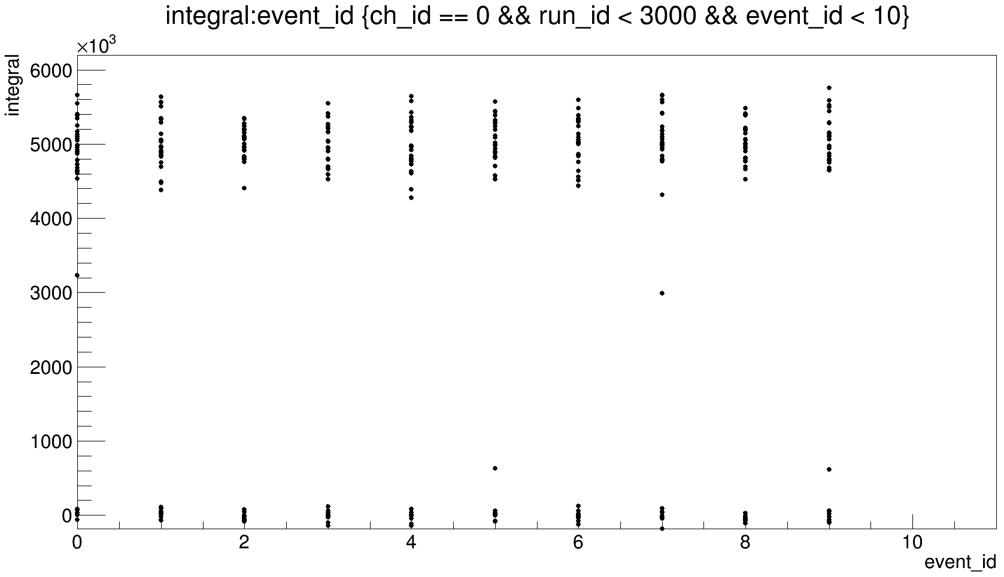
Небольшое введение
Проверка равномерности интеграла, чтобы убедиться что от события к событию, от рана к рану данные записались верно.
Если не указано иного, то интеграл измеряется в mV * ns и вычисляется методом прямоугольников.
Если не указано иного, то аппроксимация сделана гауссом методом Chi^2.

Slide 7
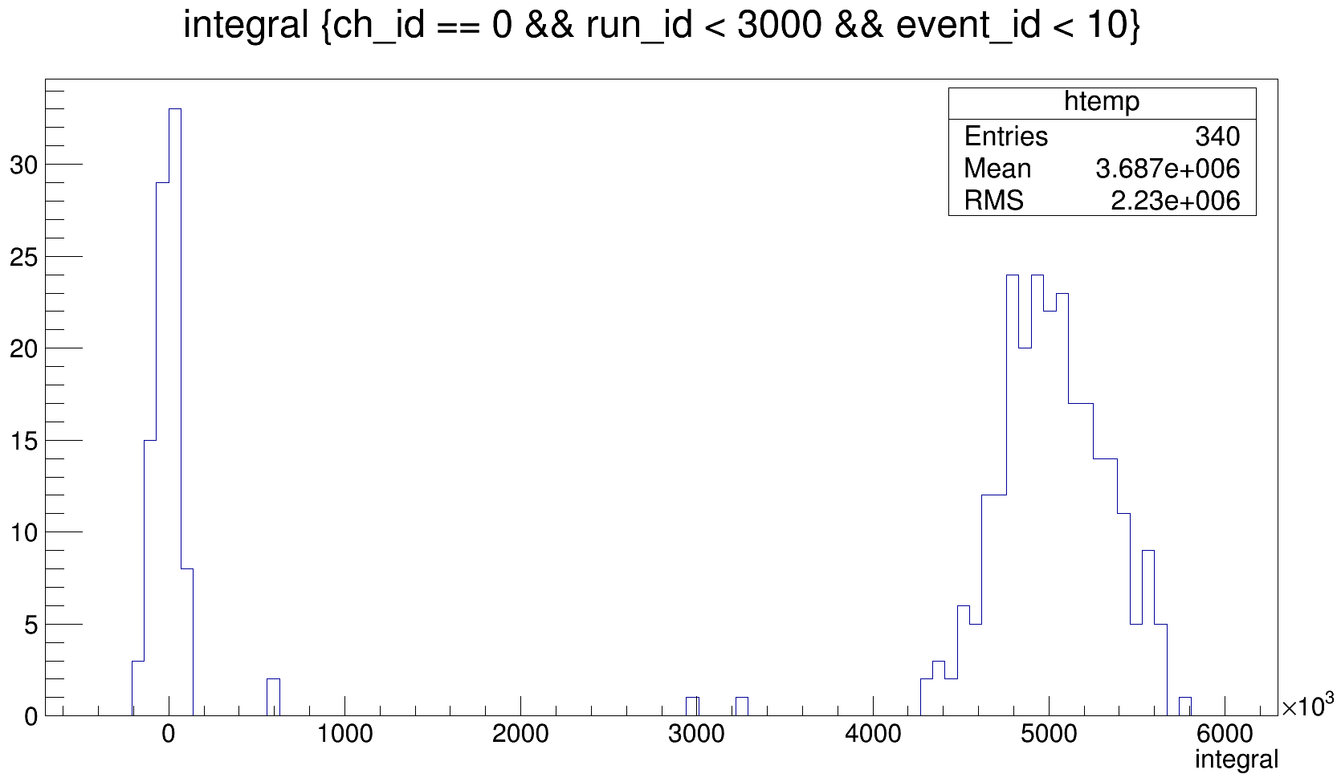
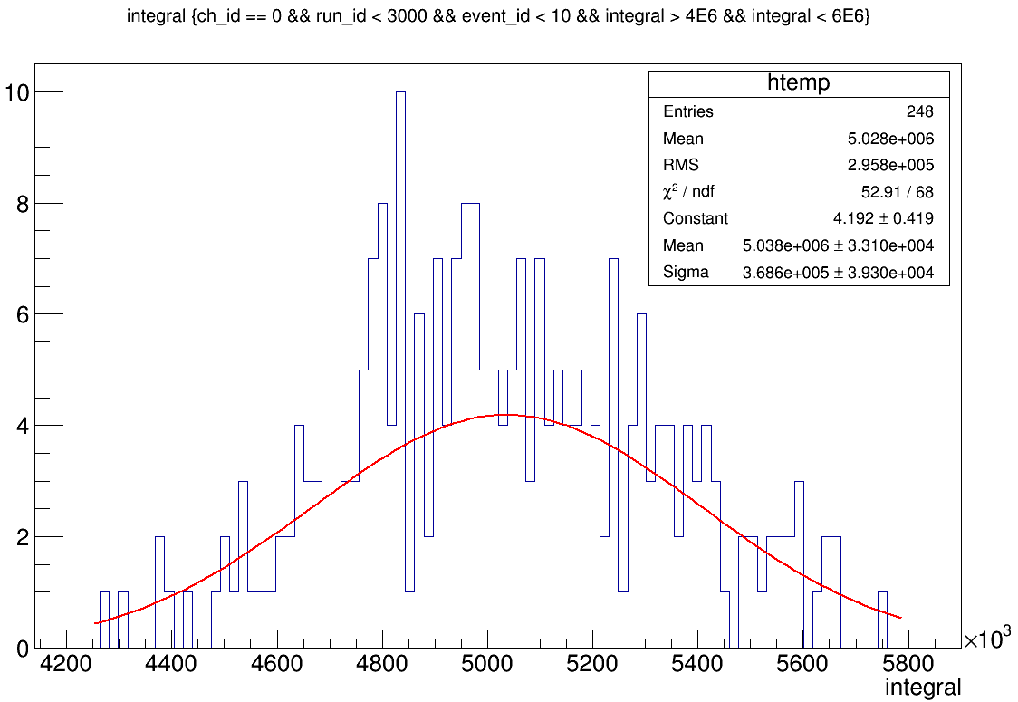
event_x-ray_20_thmV, ∑3PMT
Отключали пушку
From 35000 to 69500 ns

Slide 8
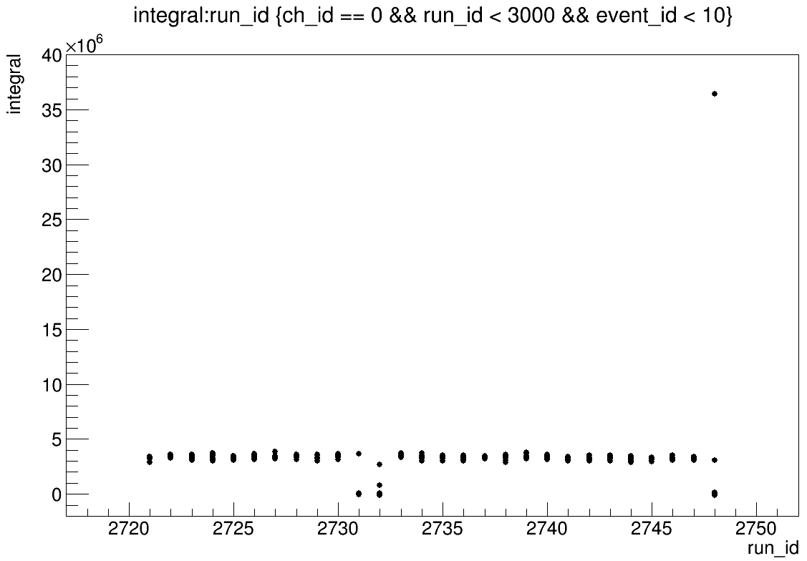
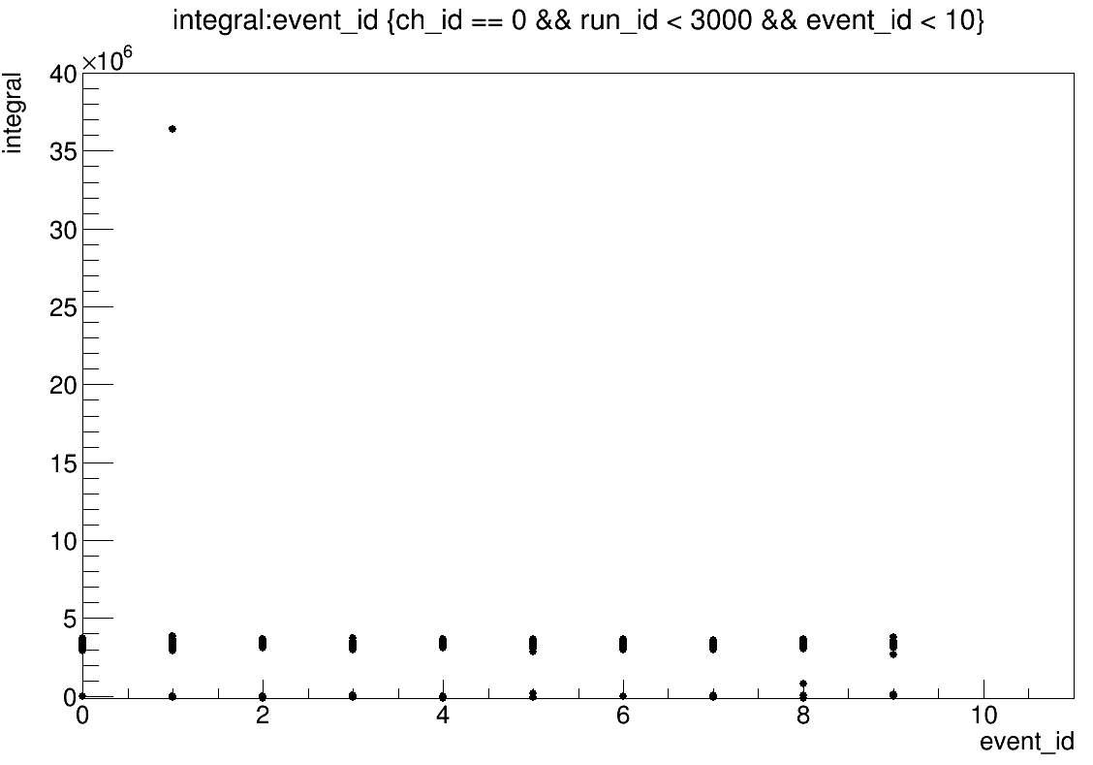
event_x-ray_18_small_2 , ∑3PMT
Тут все равномерно
From 35000 to 69500 ns

Slide 9
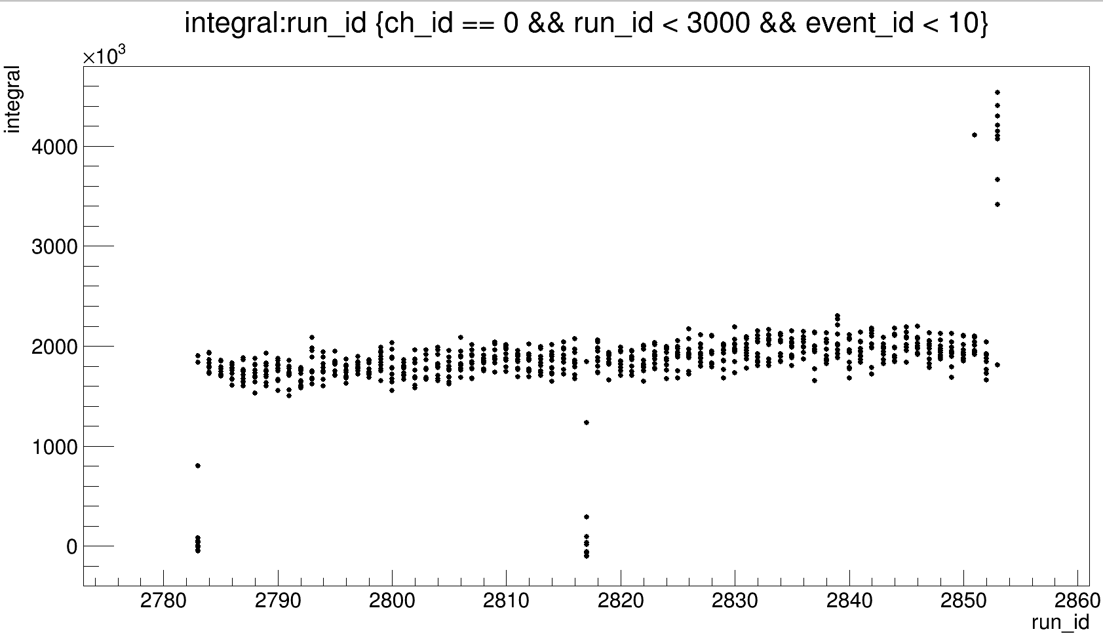
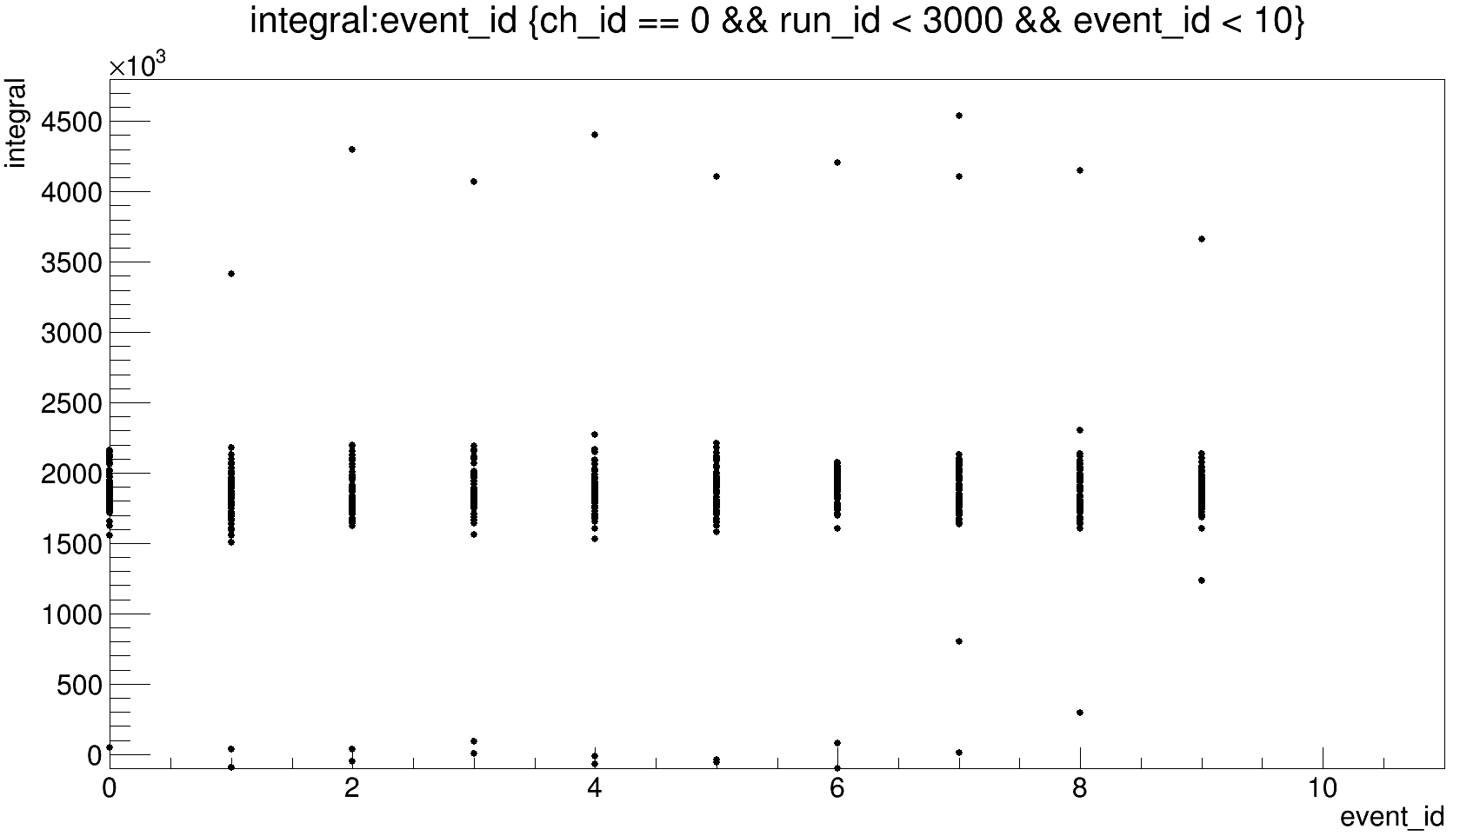
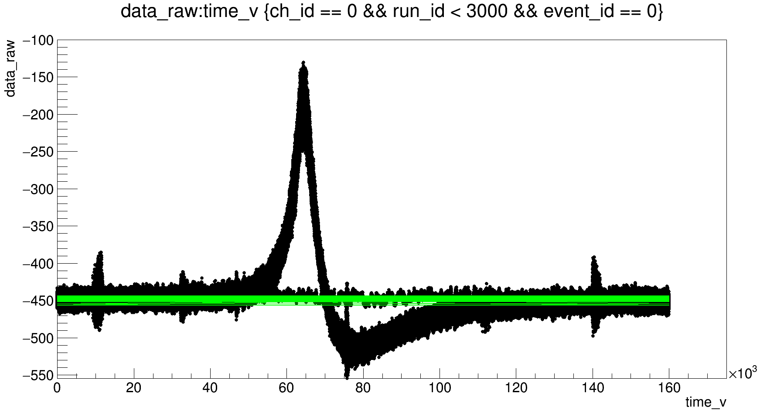
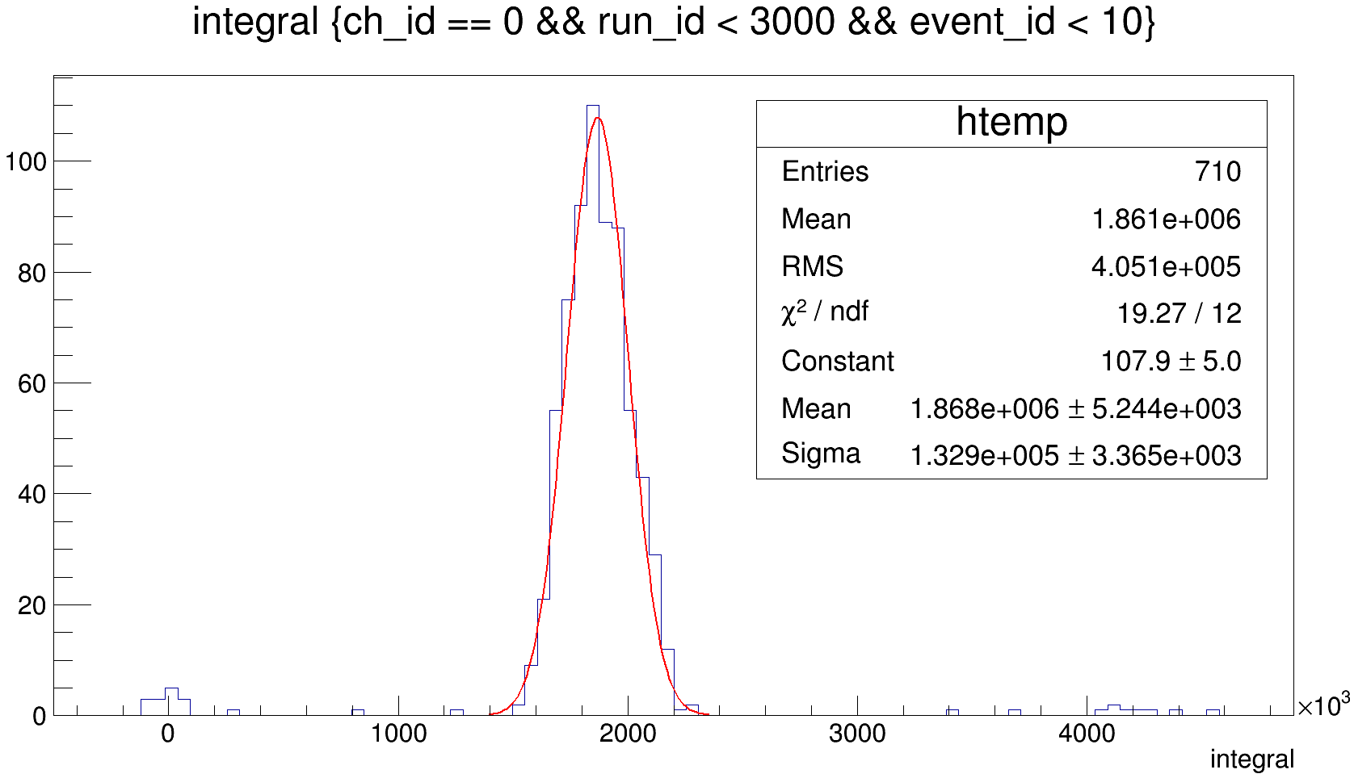
event_x-ray_16_thmV , ∑3PMT
From 35000 to 70500 ns
71 graphs

Slide 10
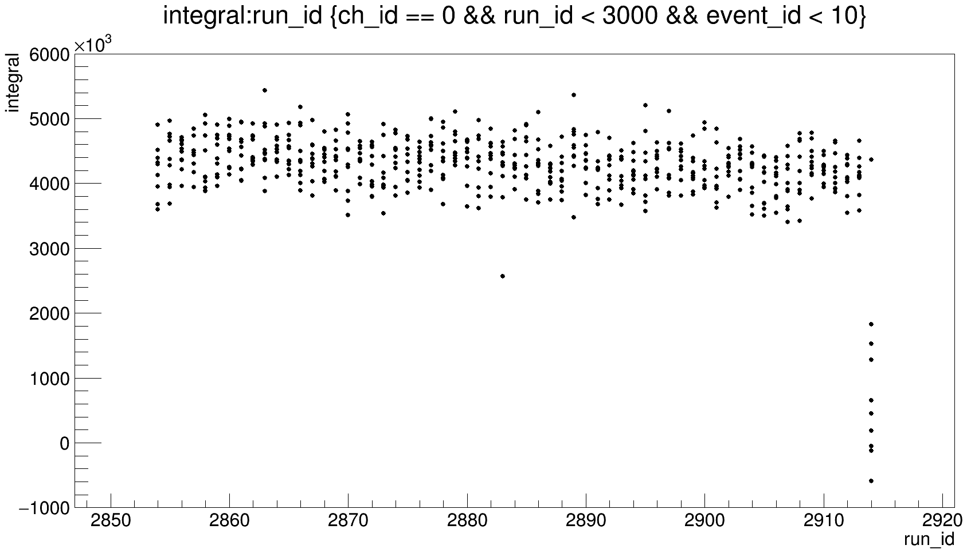
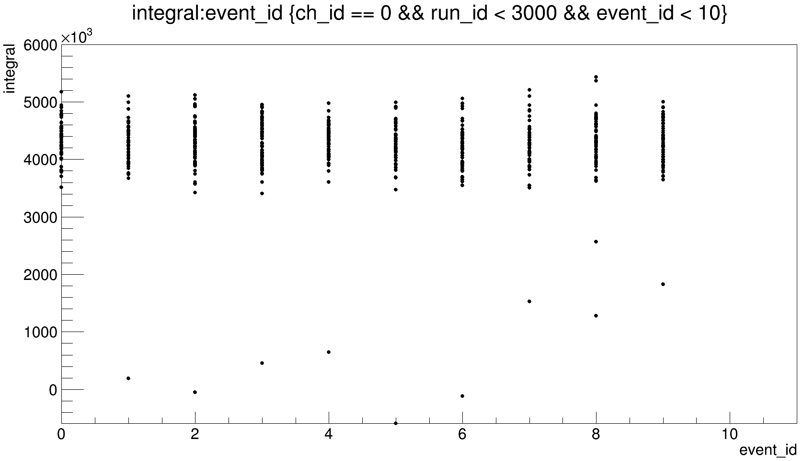
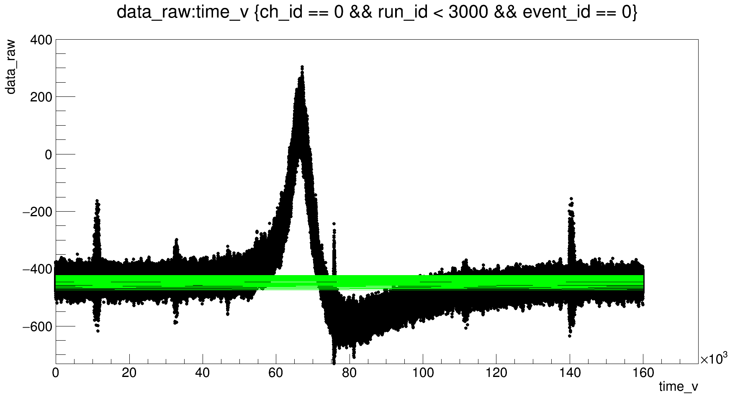
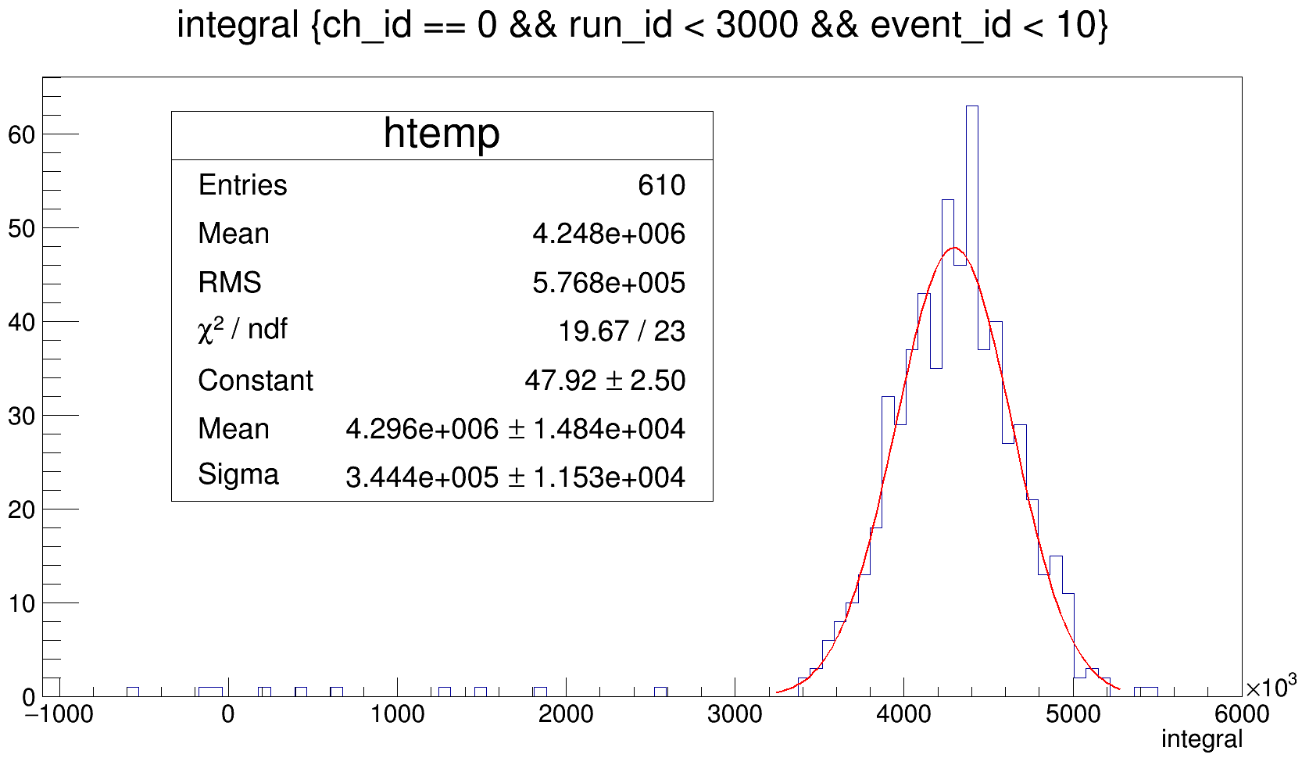
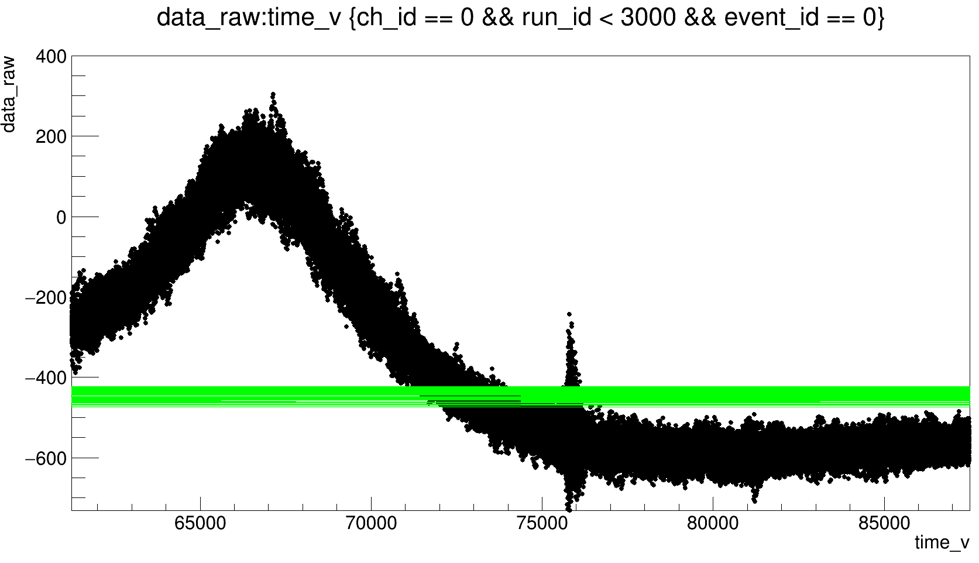
event_x-ray_14_thmV , ∑3PMT
61 graphs
From 35000 to 73000 ns

Slide 11
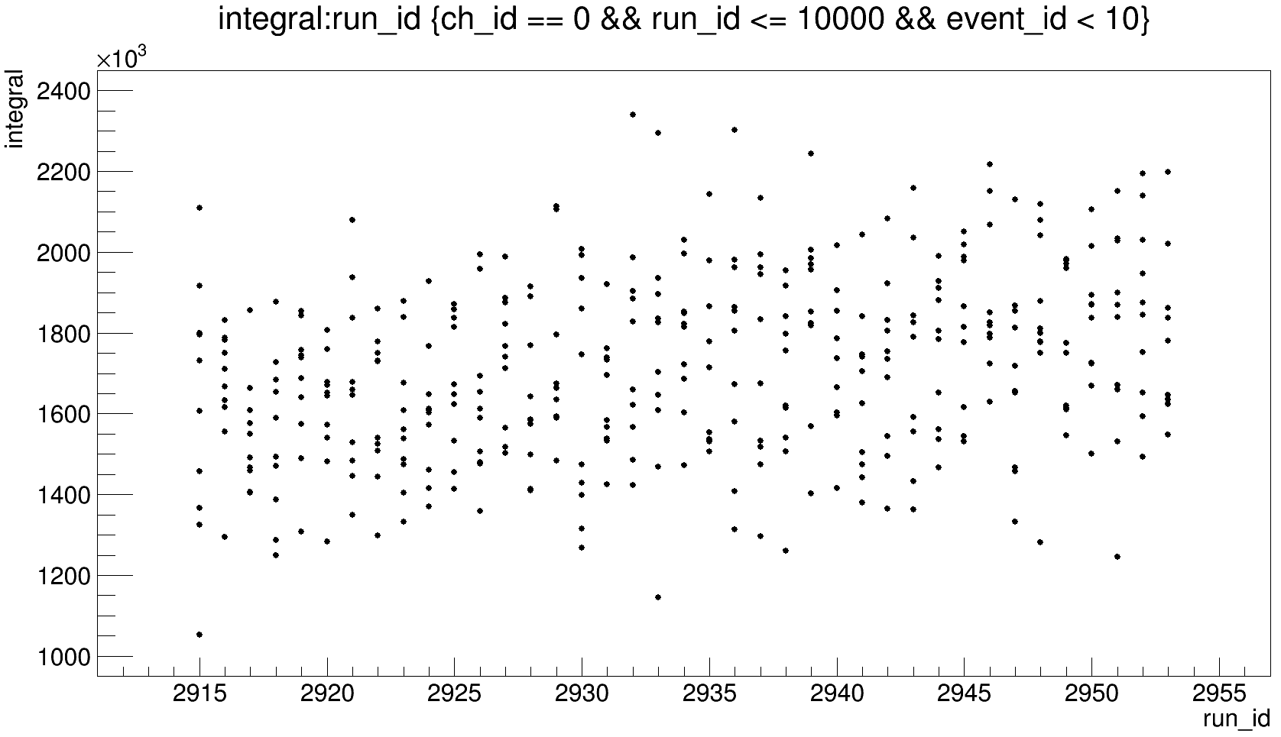
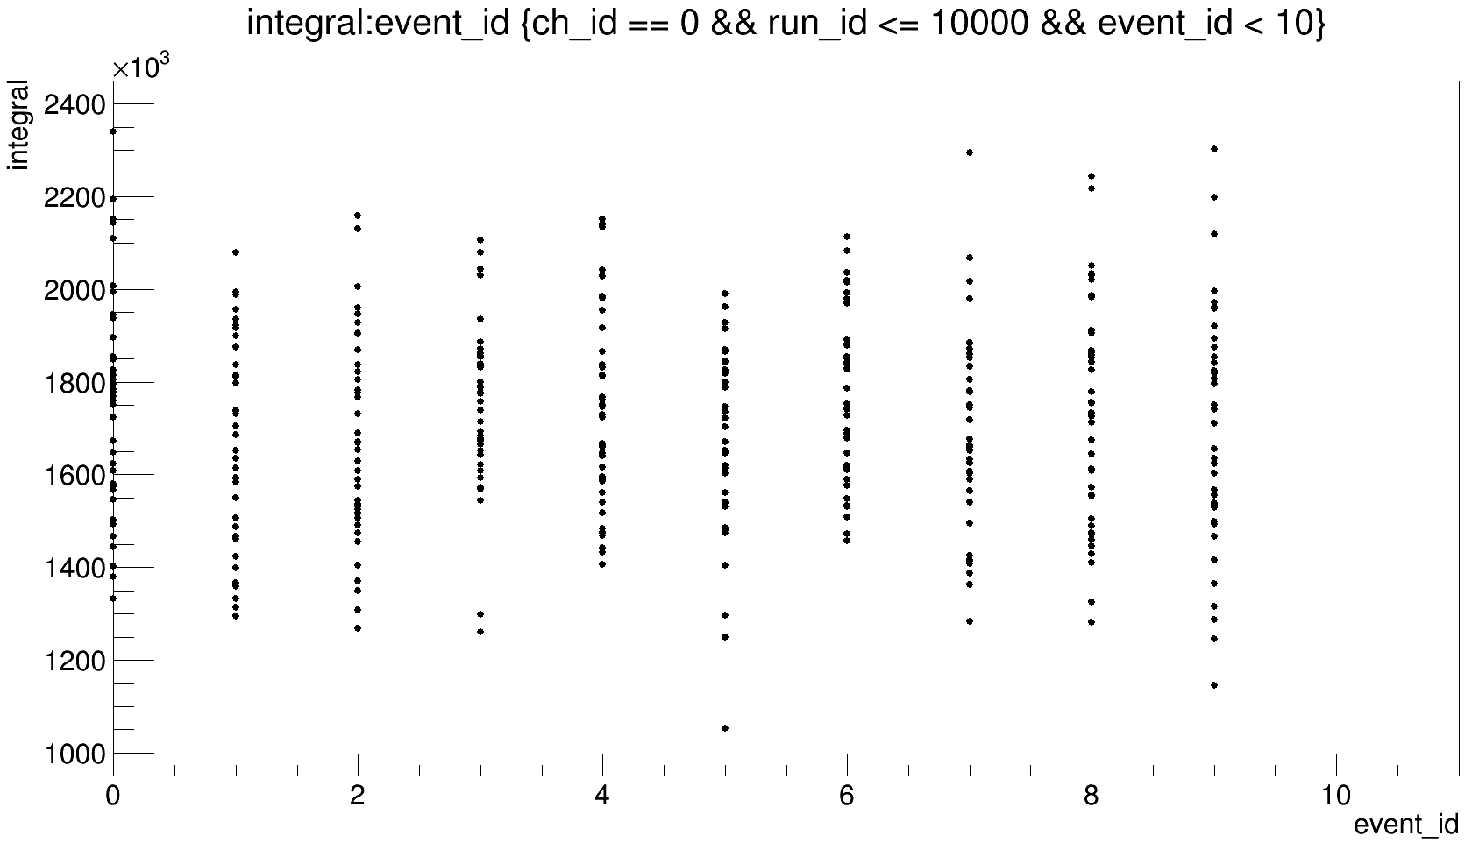
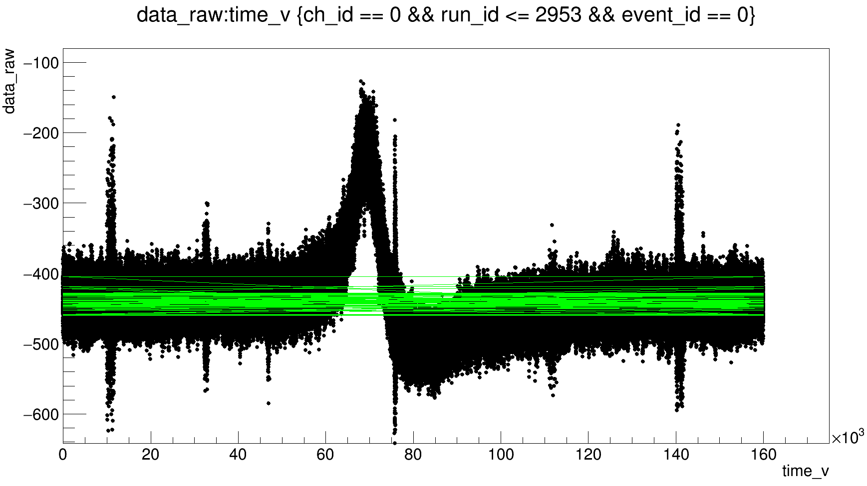
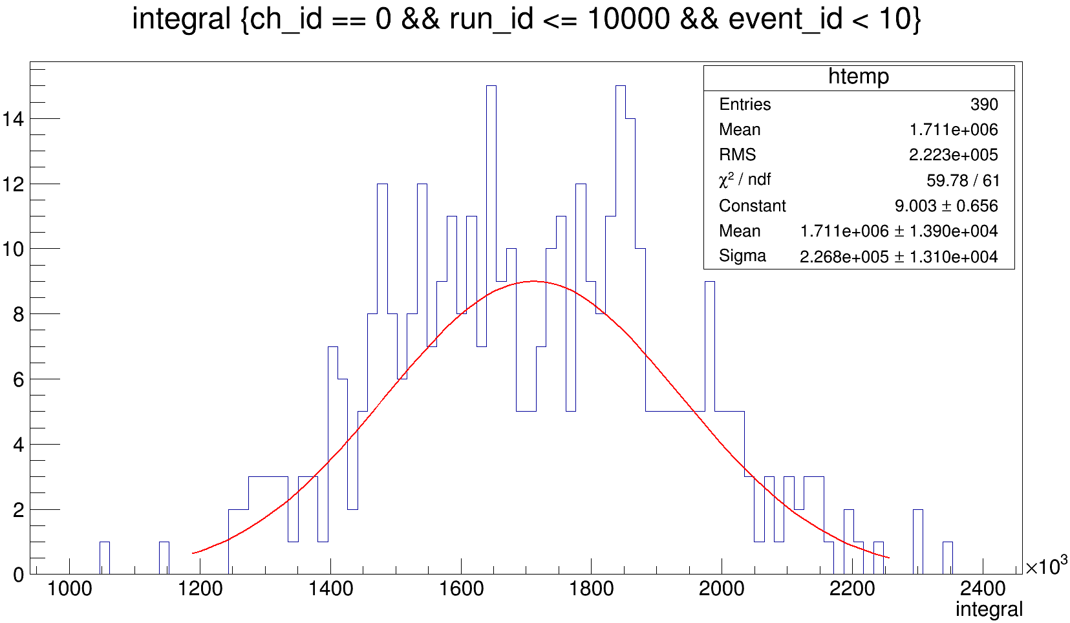
event_x-ray_12_thmV , ∑3PMT
From 50000 to 74500 ns

Slide 12
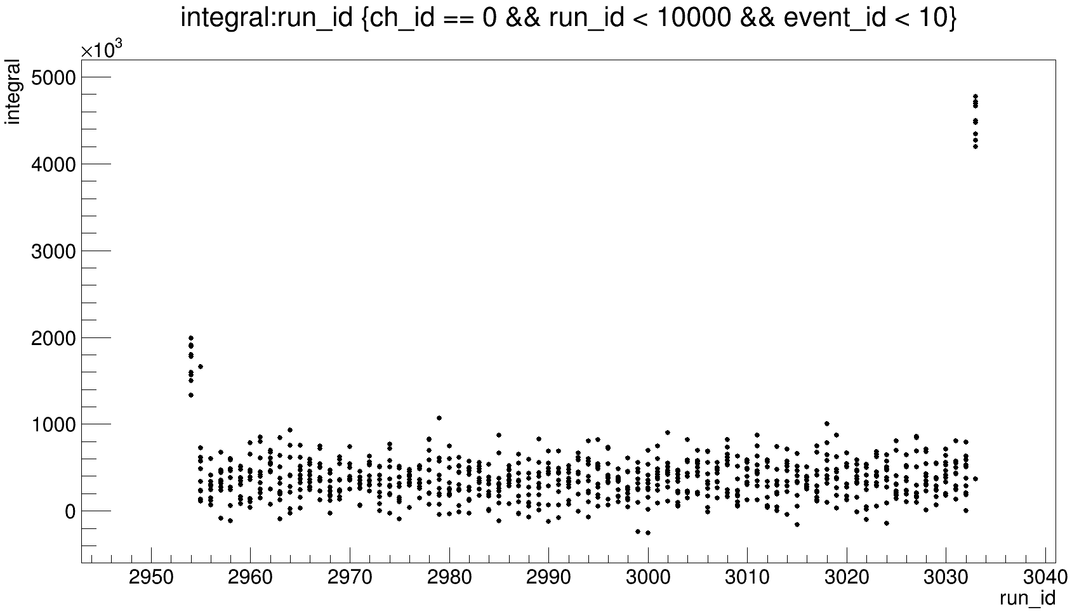
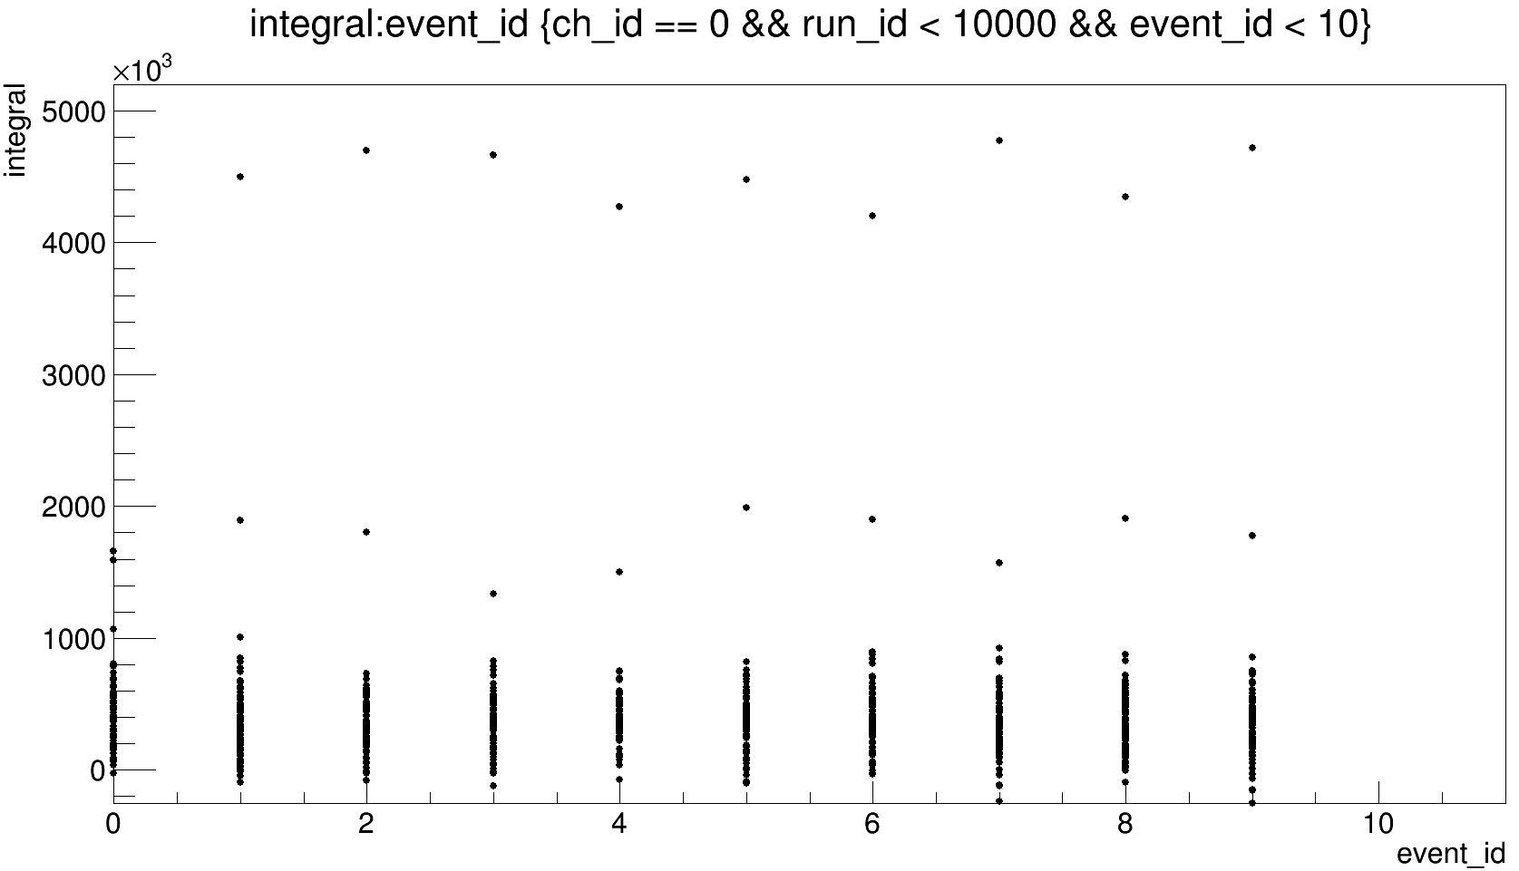
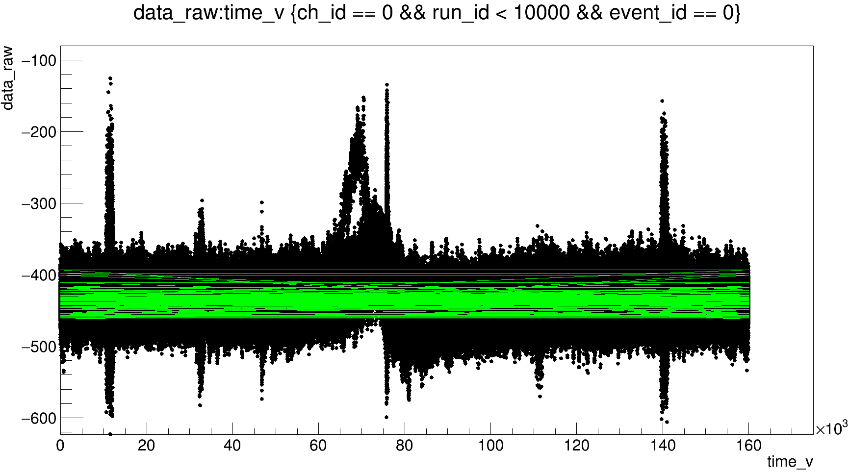
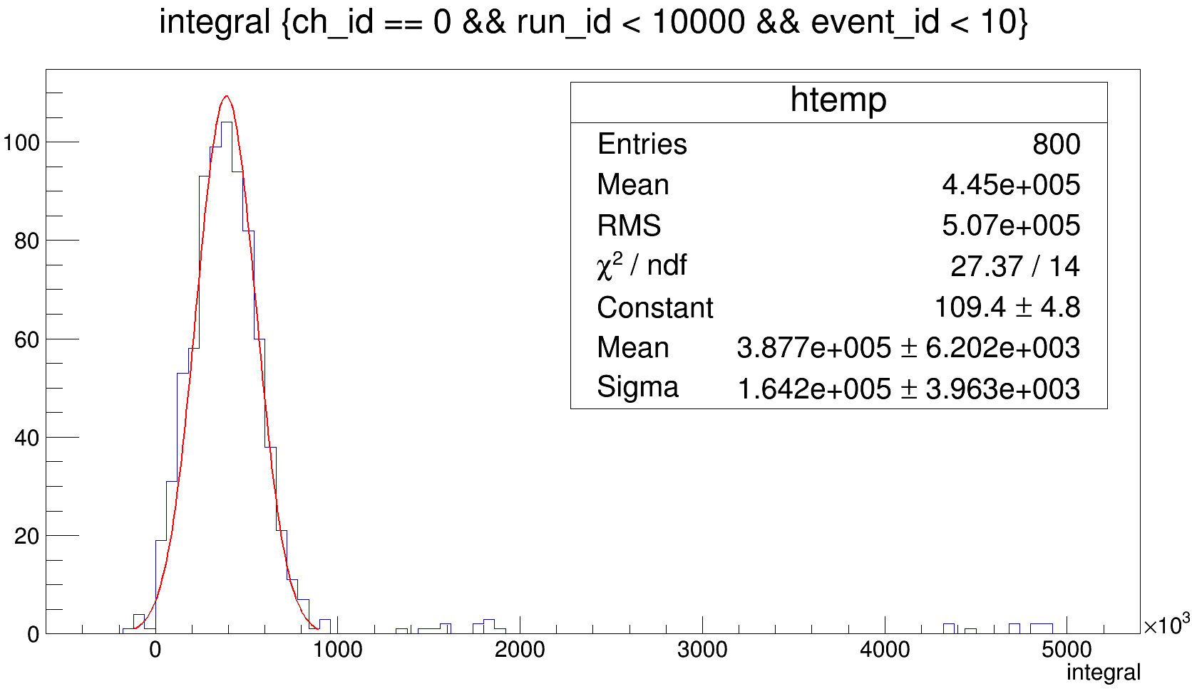
event_x-ray_10_thmV , ∑3PMT
From 55000 to 75000 ns

Slide 13
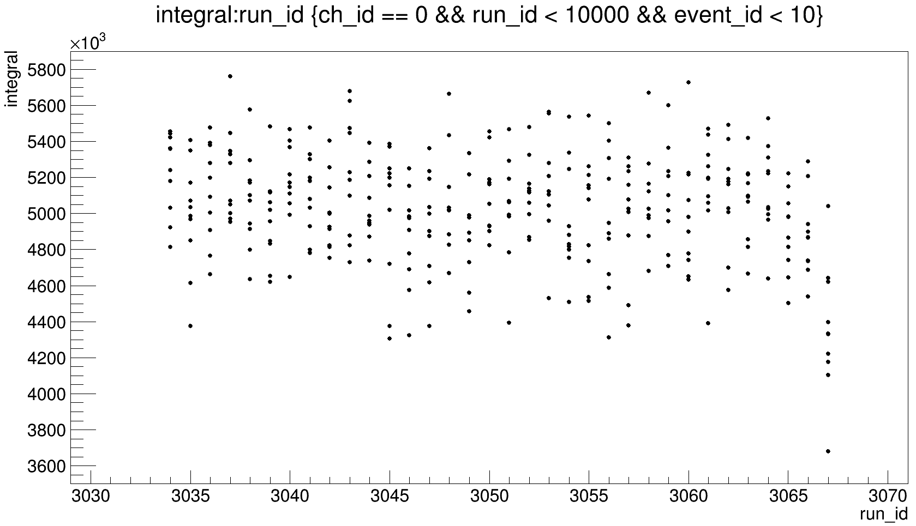
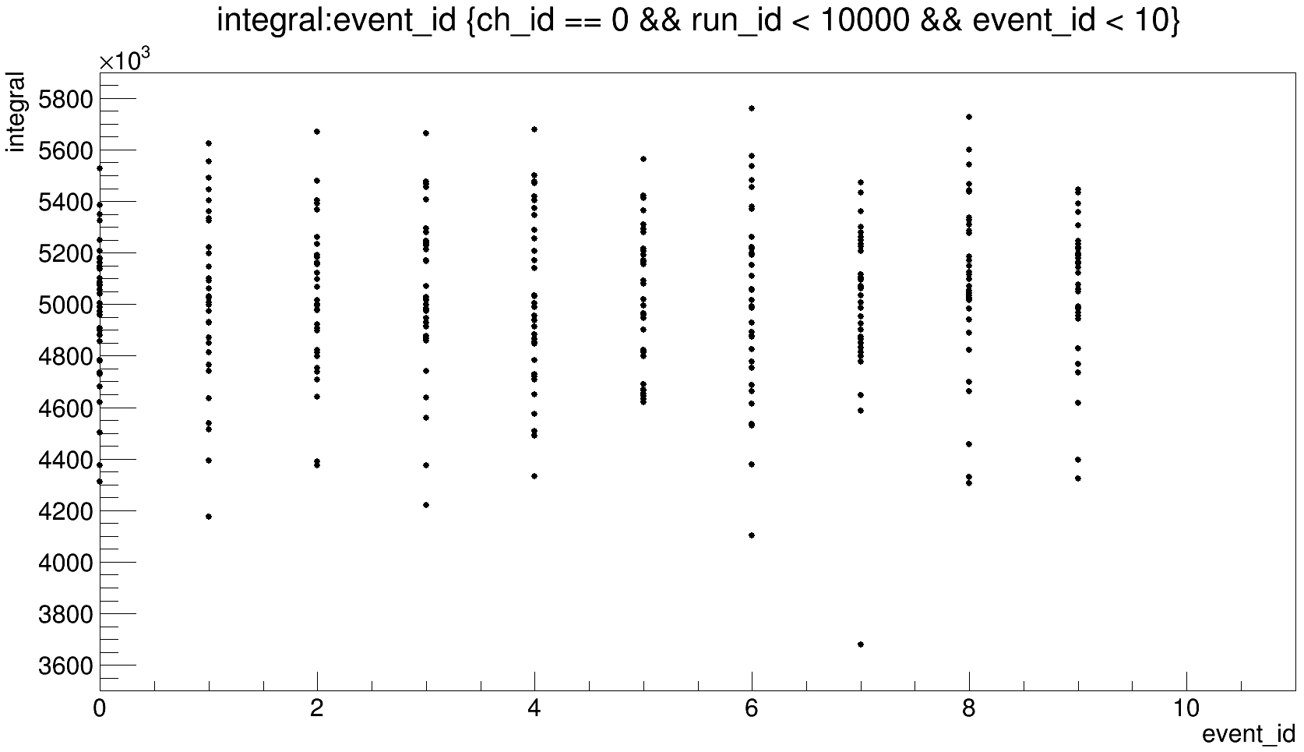
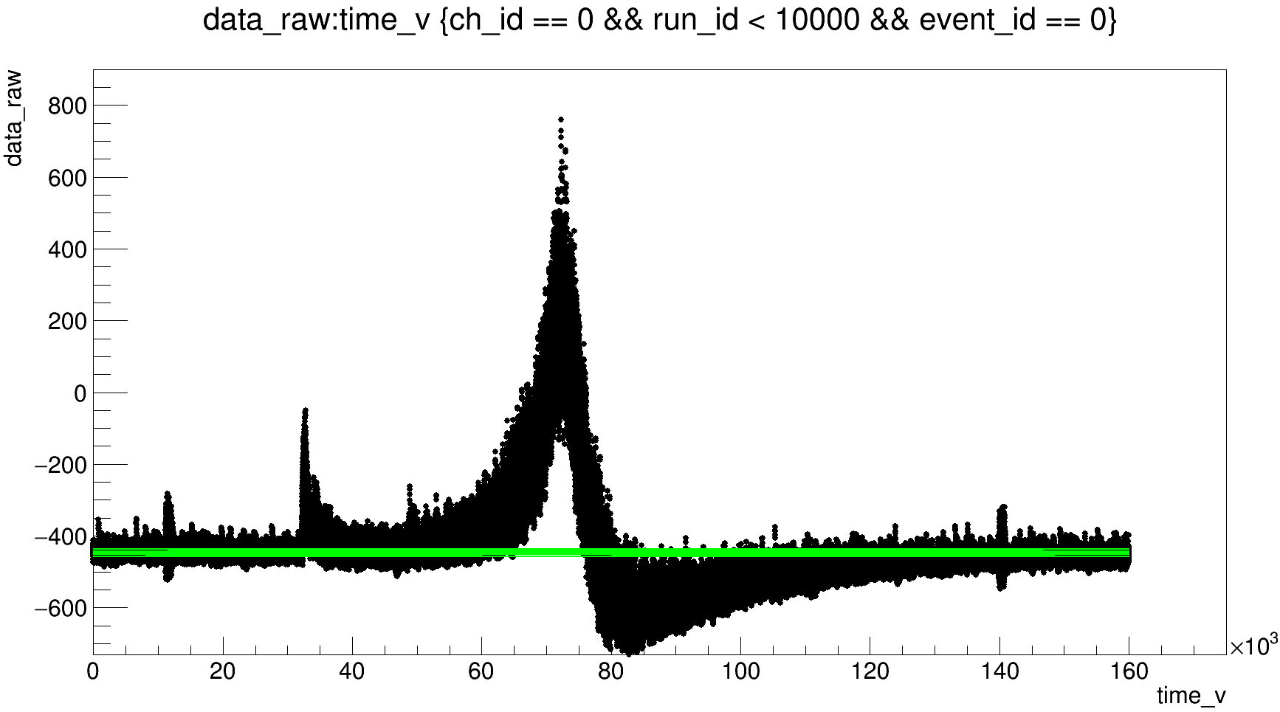
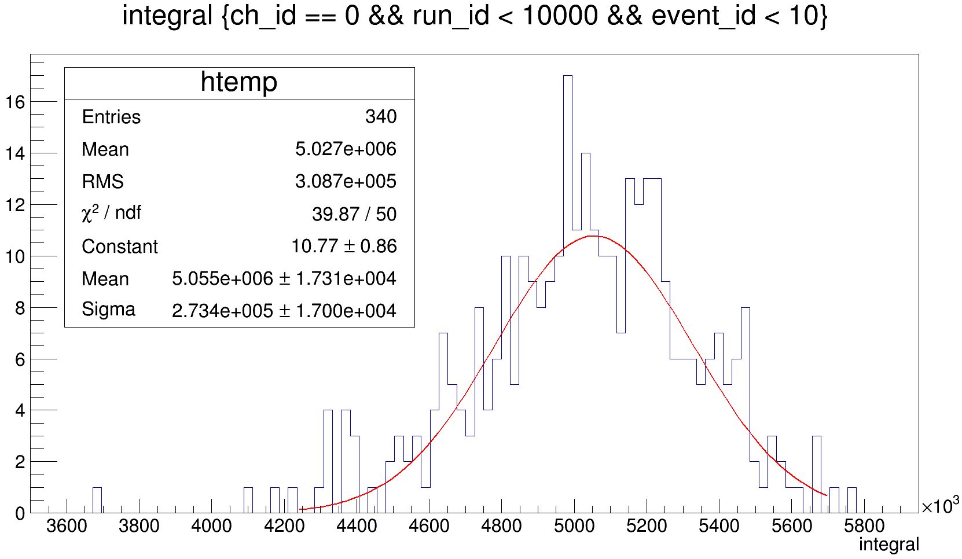
event_x-ray_10_thmV_recalib , ∑3PMT
From 55000 to 78000 ns

Slide 14
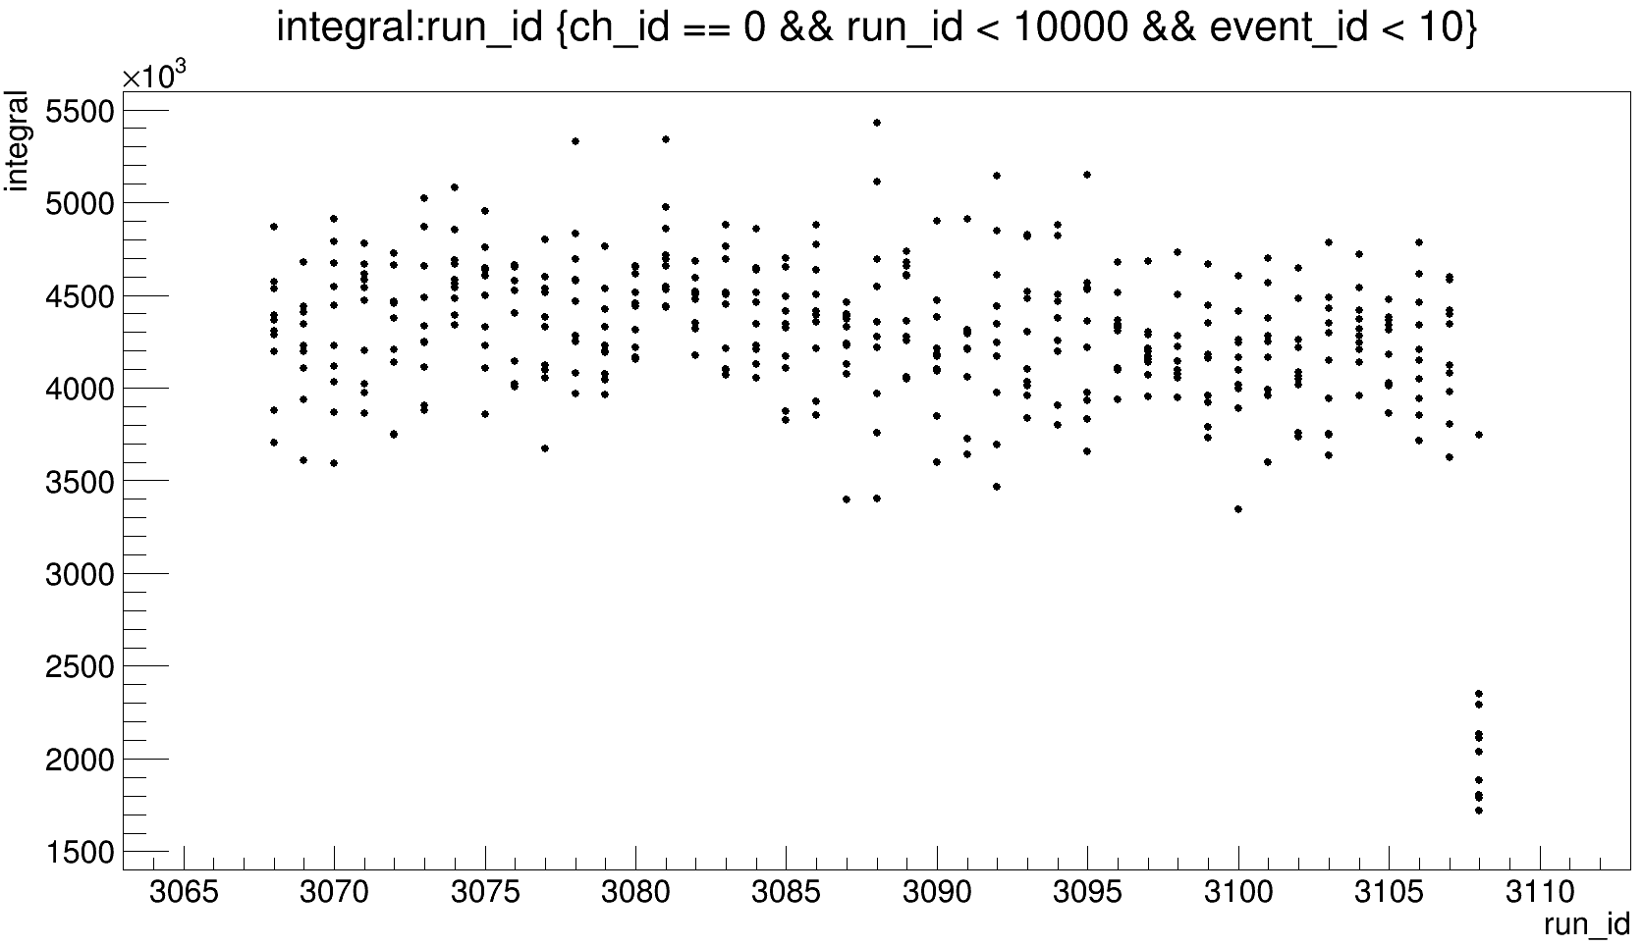
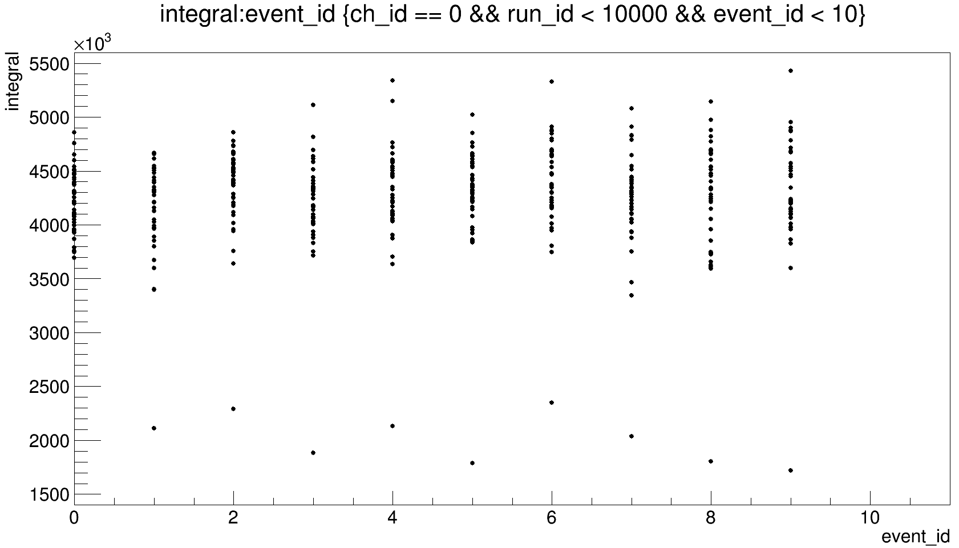
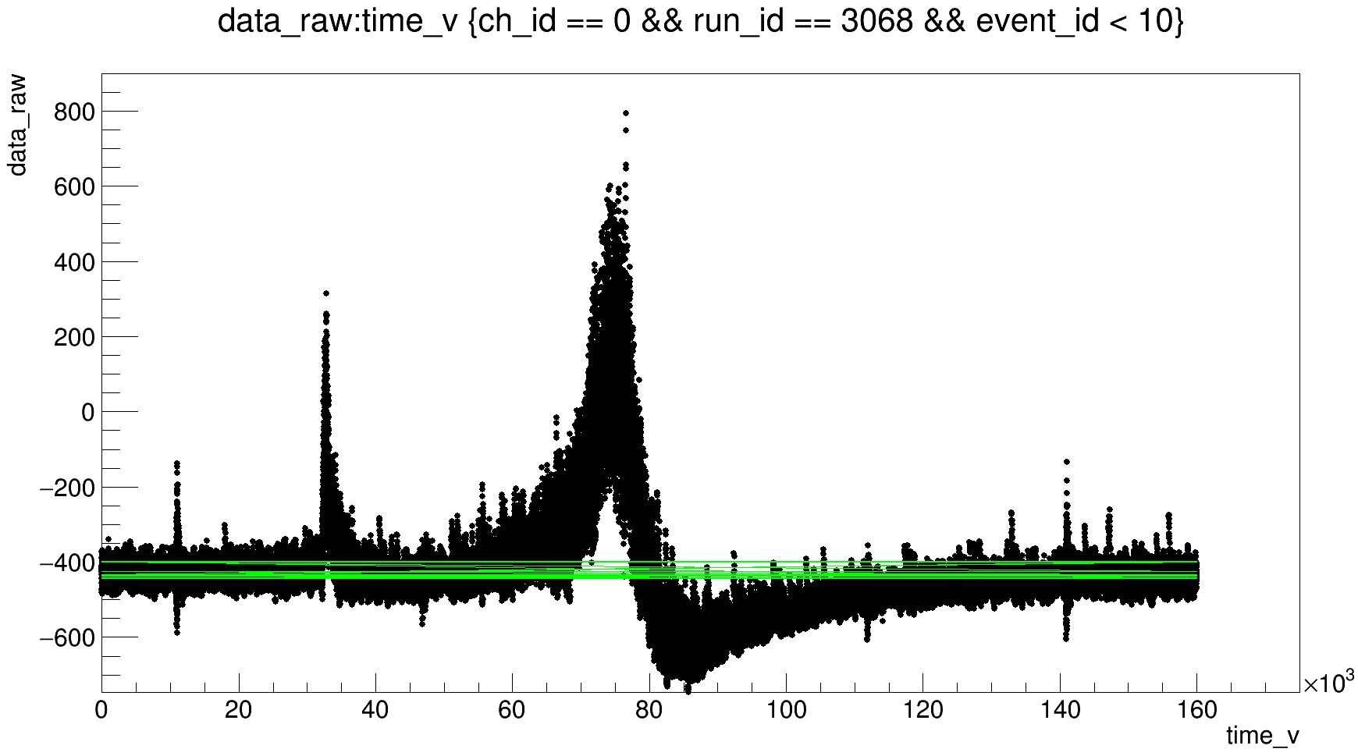
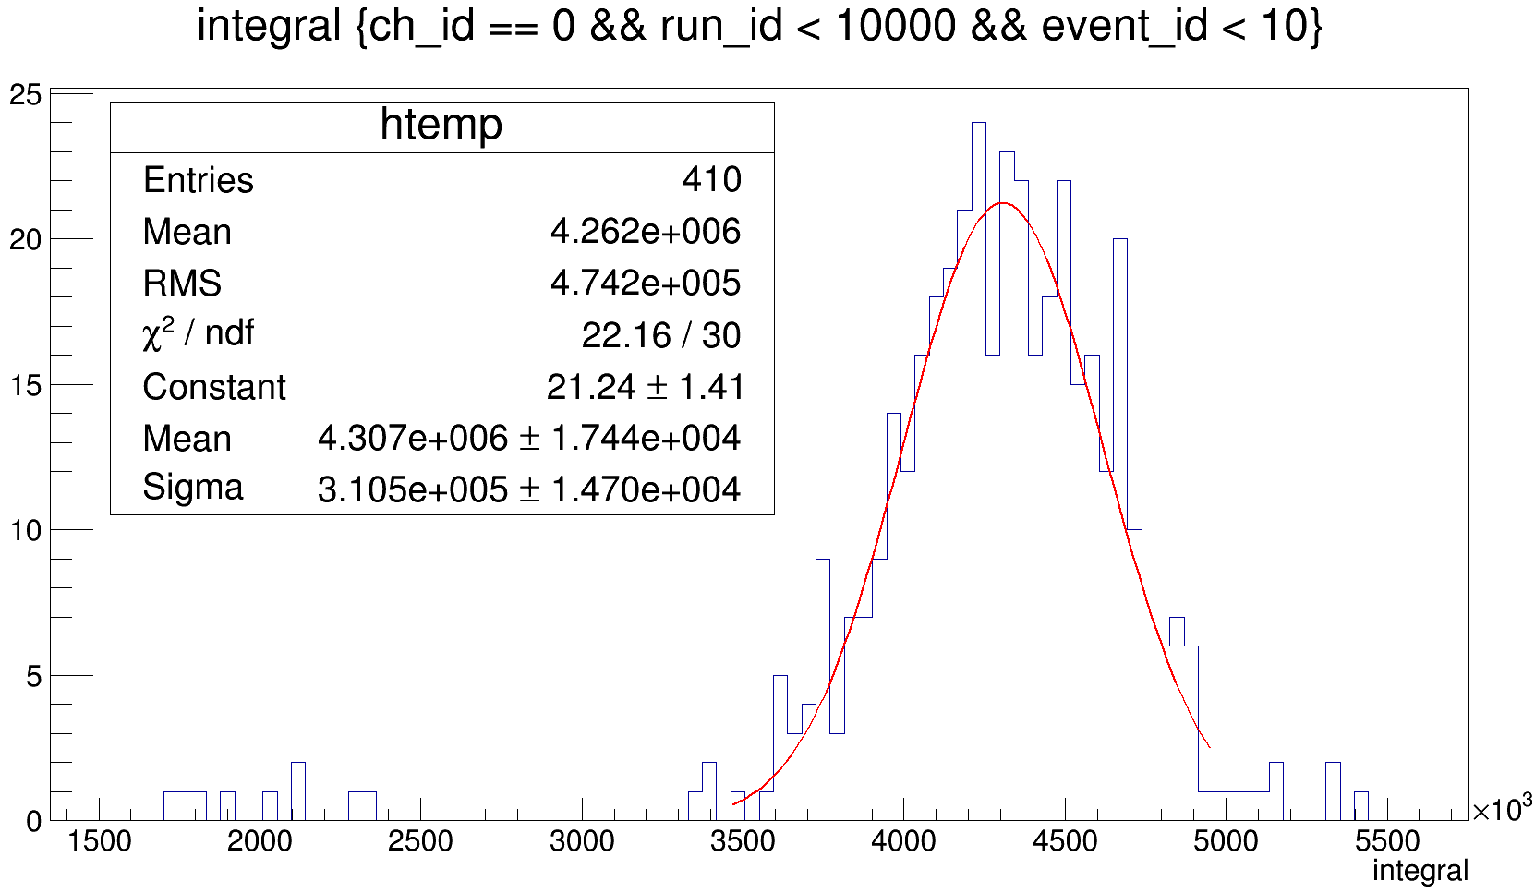
event_x-ray_9_thmV, ∑3PMT
From 60000 to 79500 ns

Slide 15
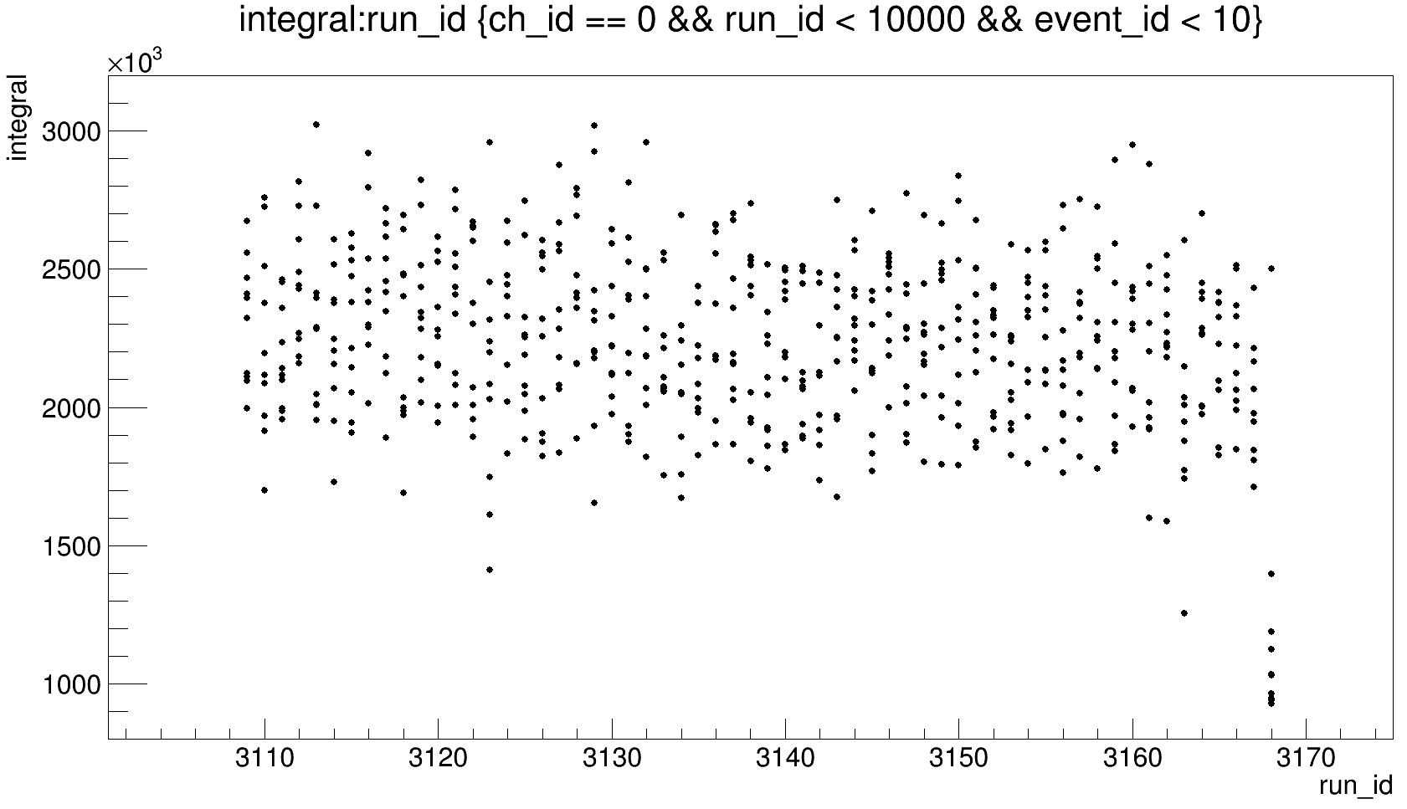
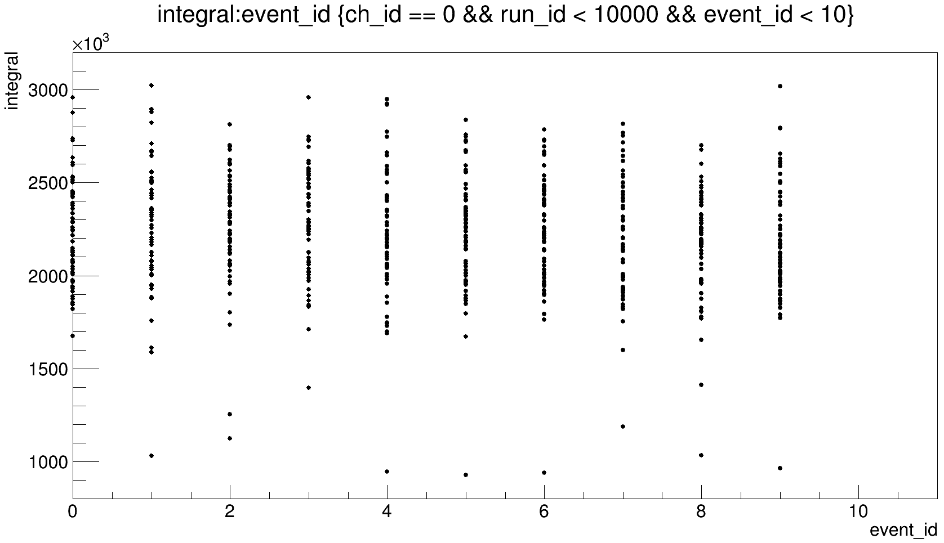
event_x-ray_8_thmV, ∑3PMT

Slide 16
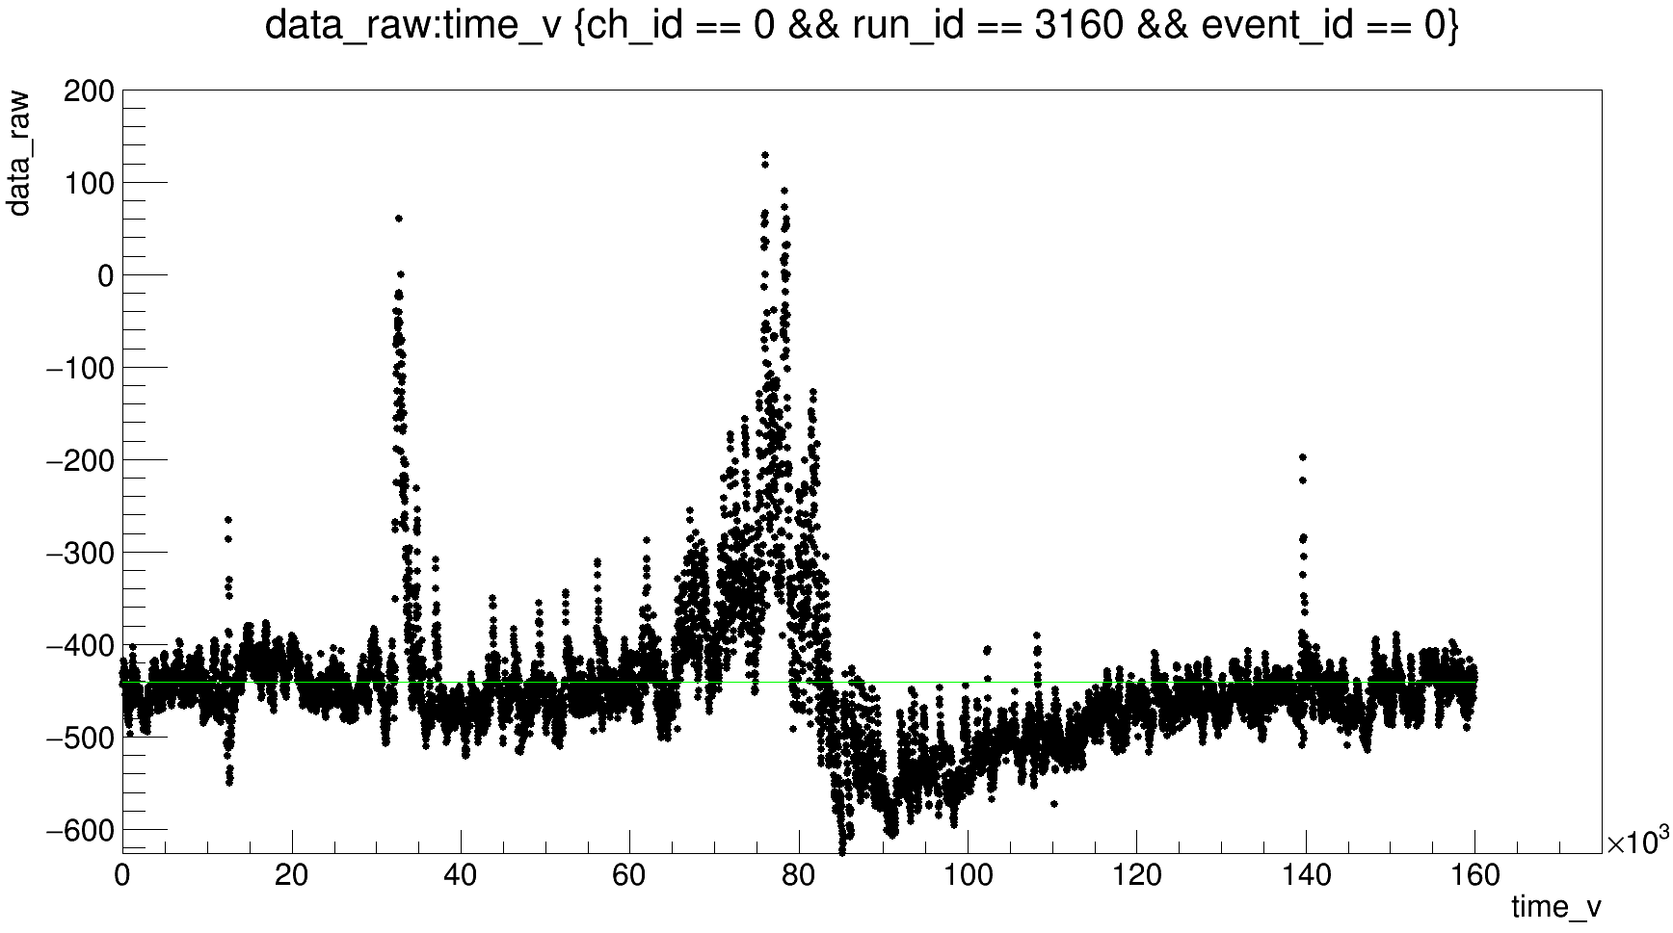
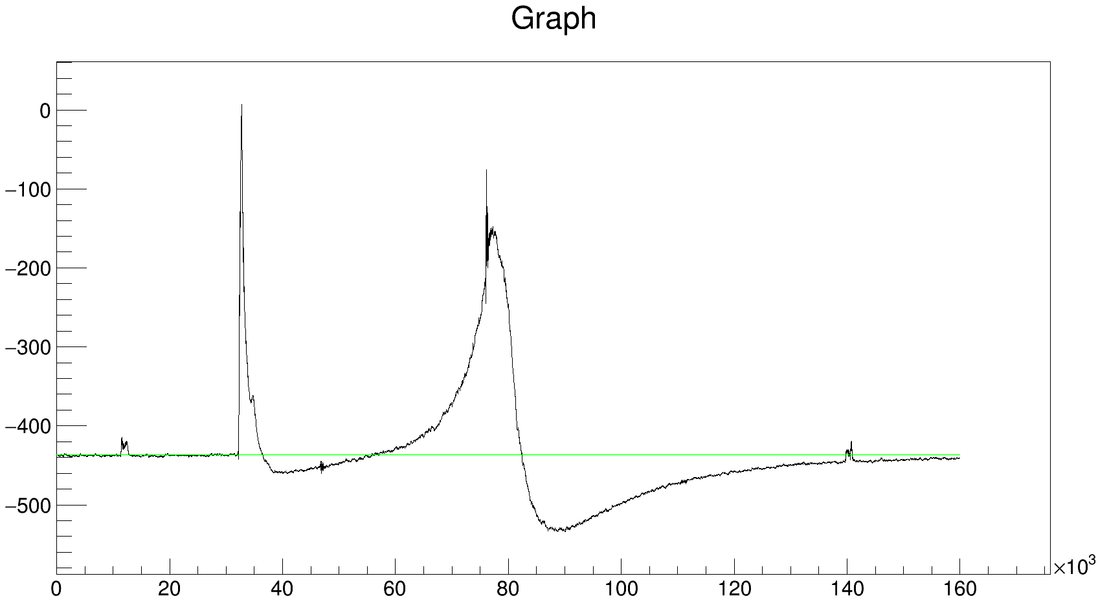
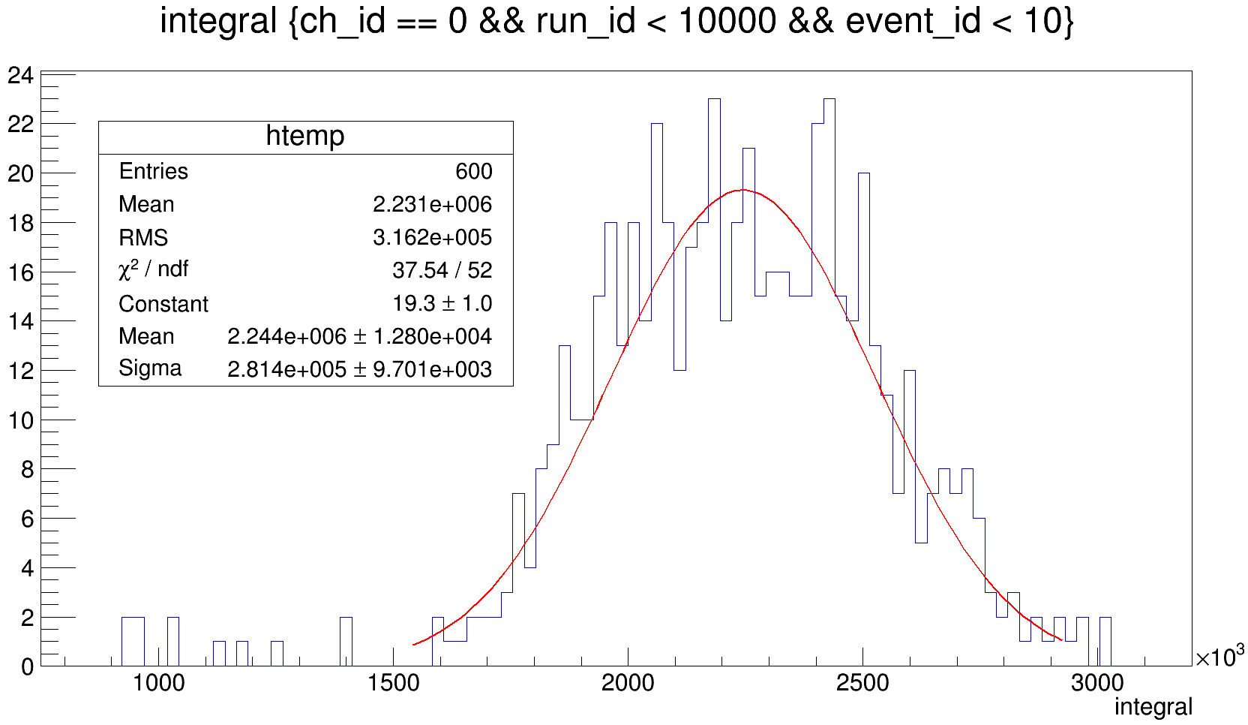
event_x-ray_8_thmV, ∑3PMT
From 56000 to 82300 ns
510 averaged graphs

Slide 17
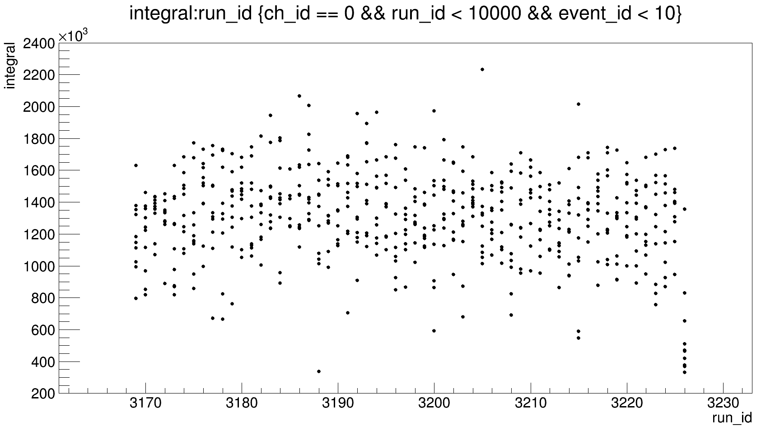
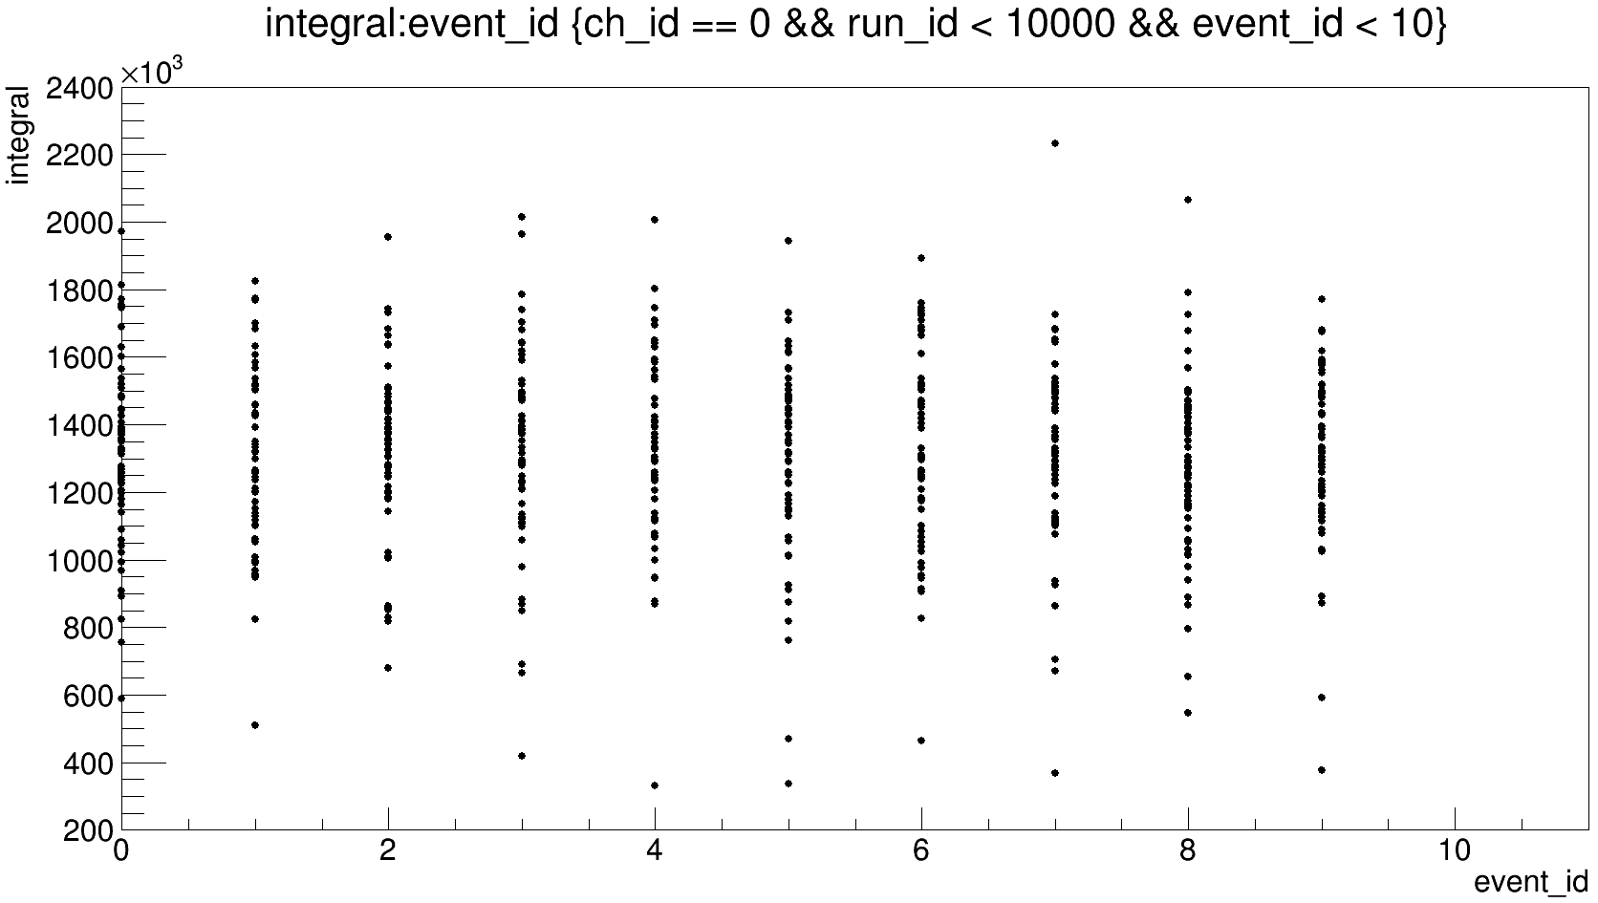
event_x-ray_7_thmV, ∑3PMT

Slide 18
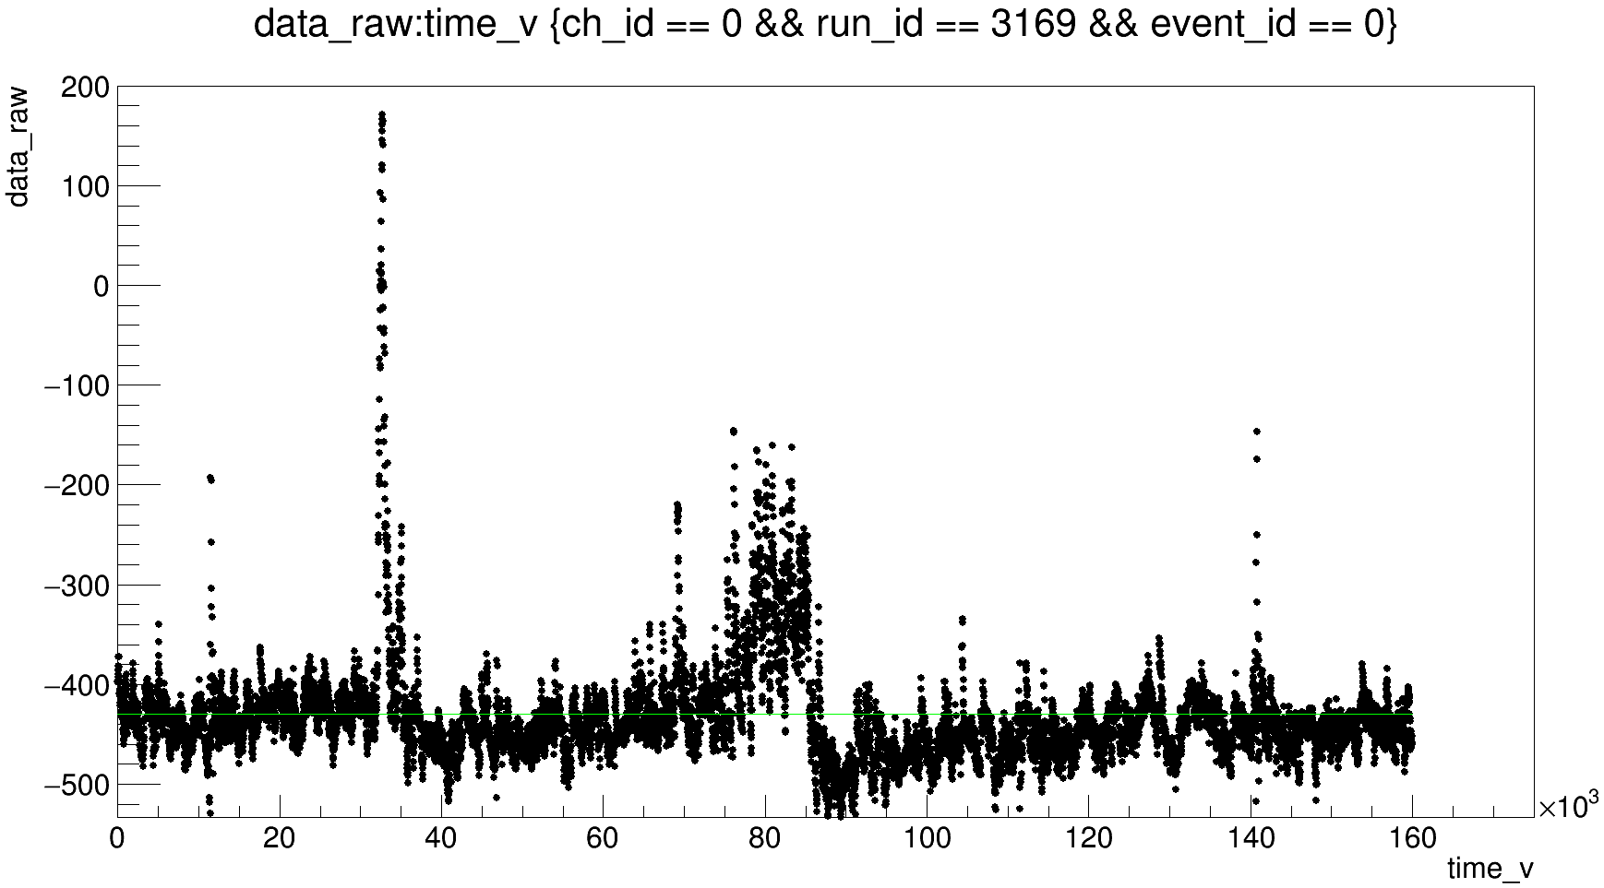
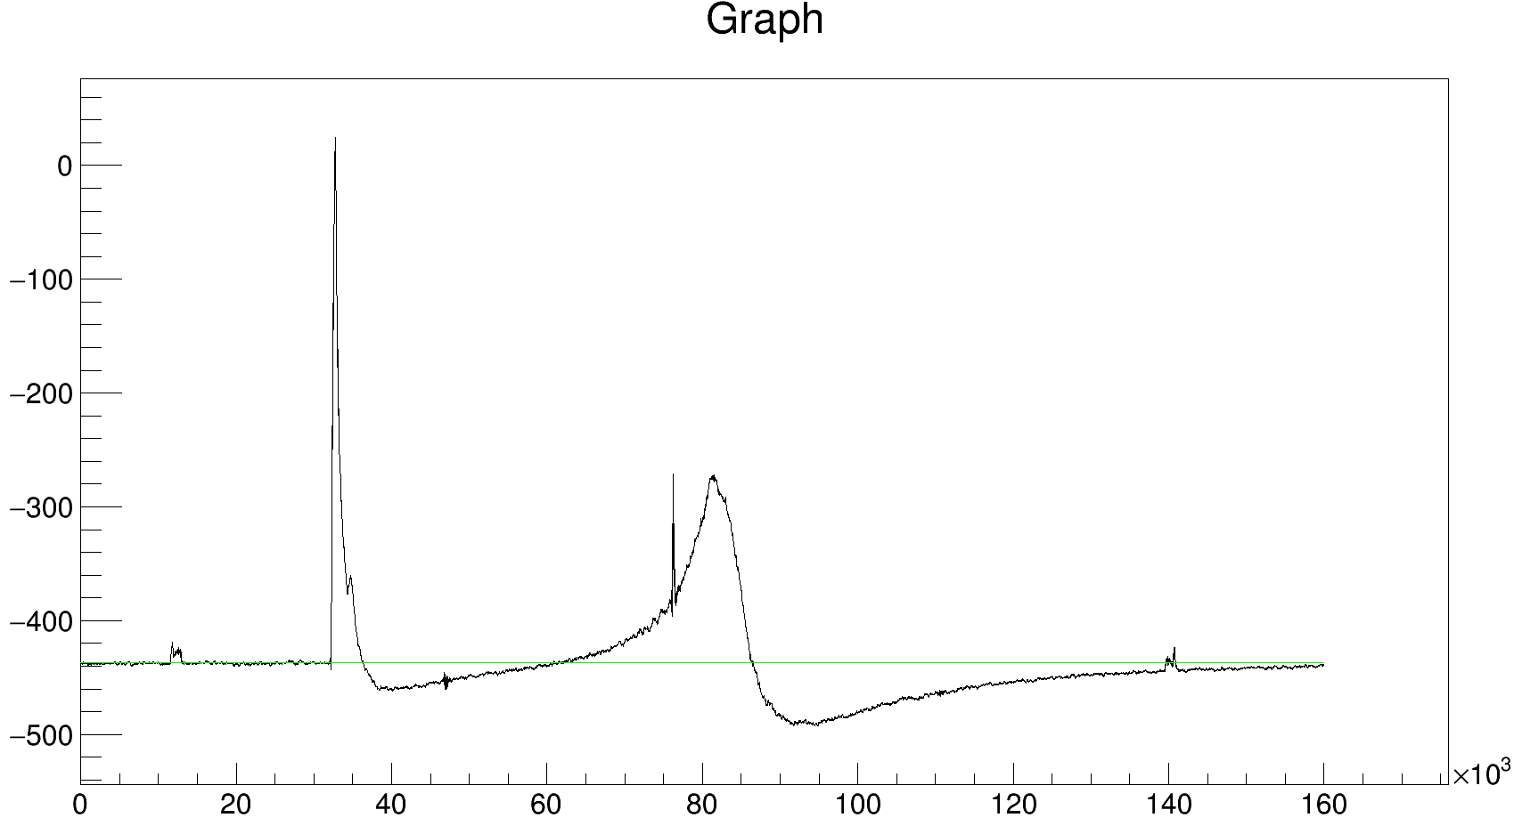
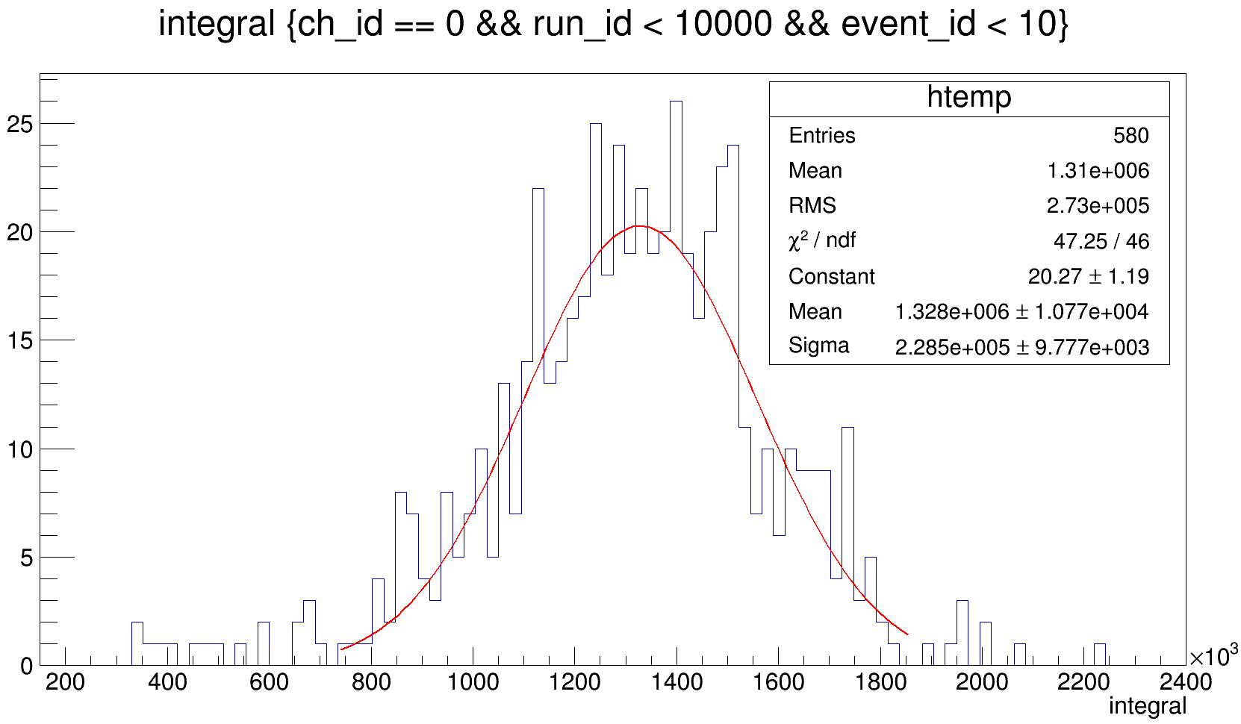
event_x-ray_7_thmV, ∑3PMT
From 62000 to 86500 ns

Slide 19
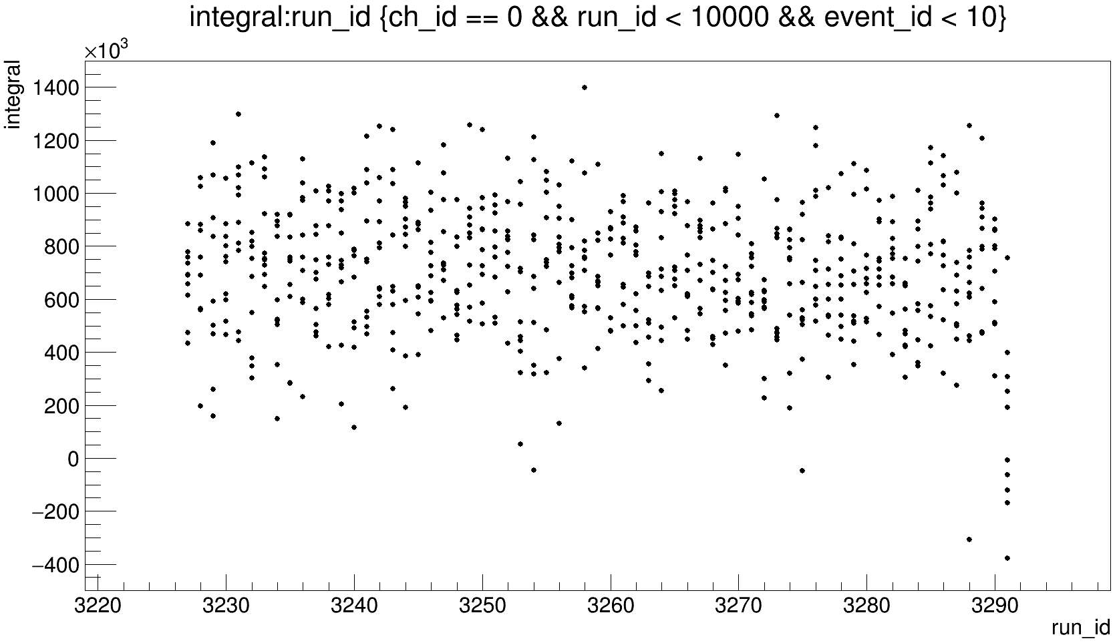
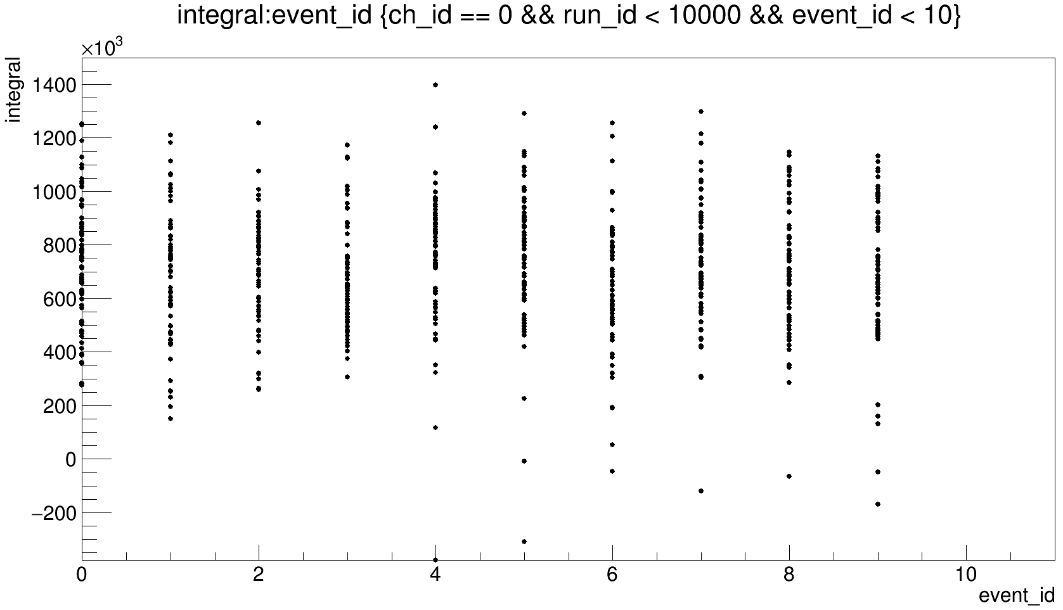
event_x-ray_6_thmV, ∑3PMT

Slide 20
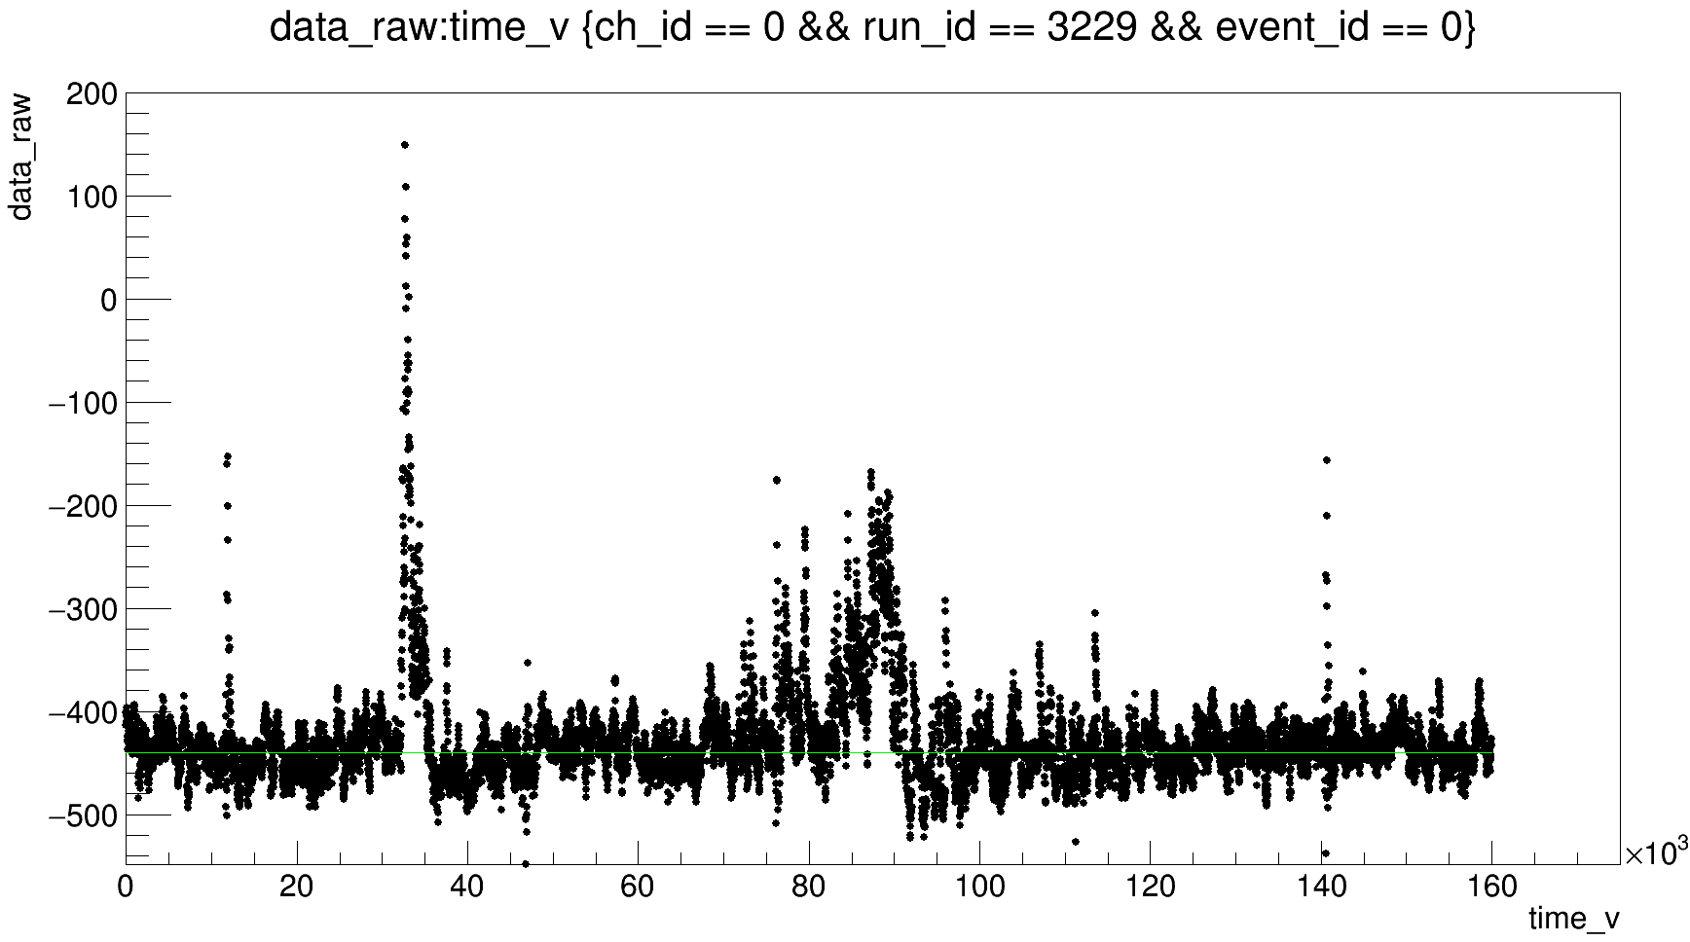
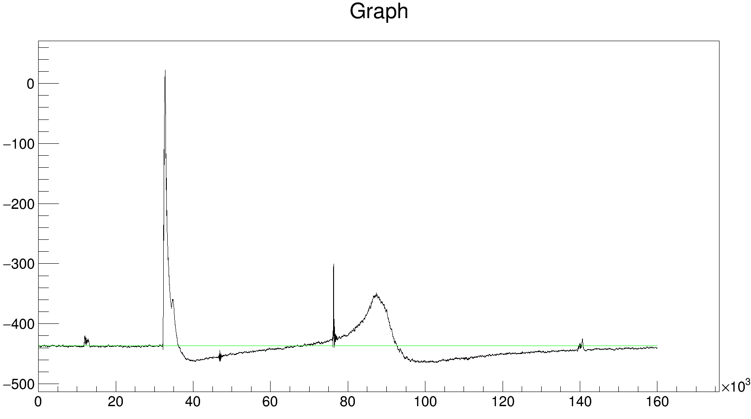
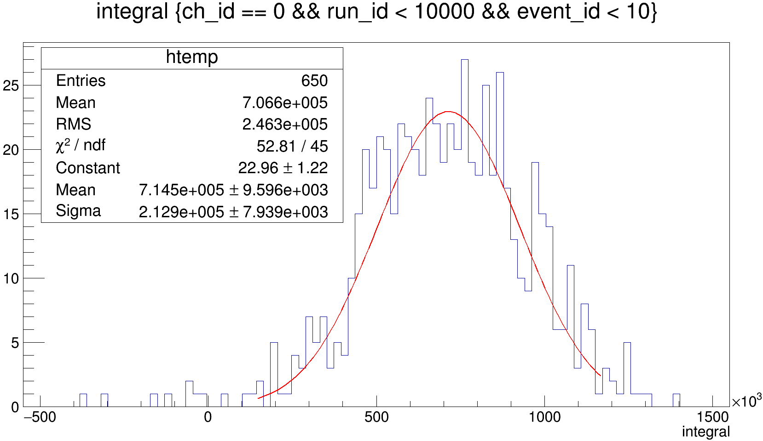
event_x-ray_6_thmV, ∑3PMT
From 68000 to 92700 ns

Slide 21
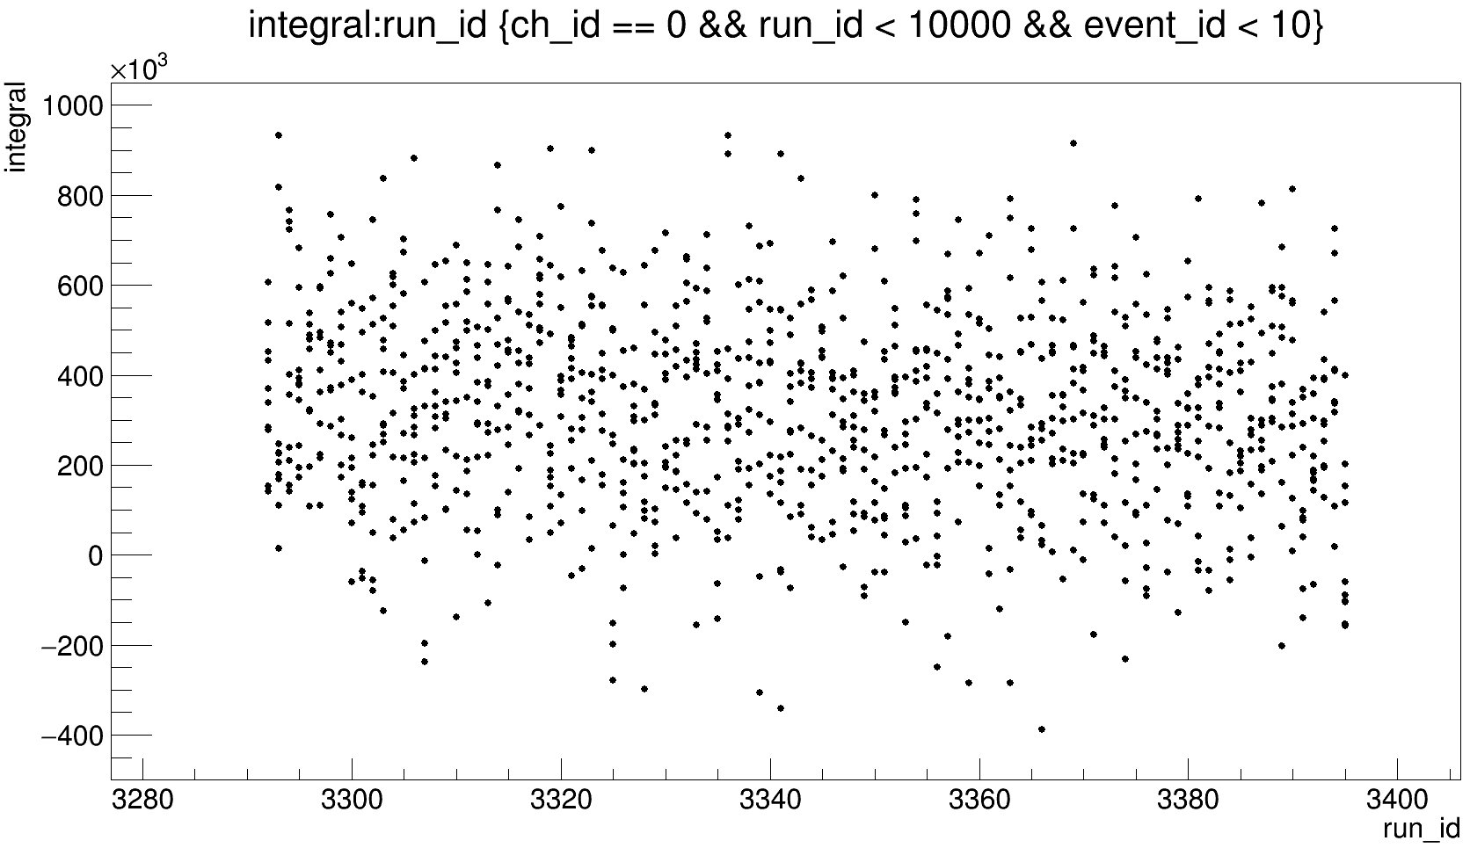
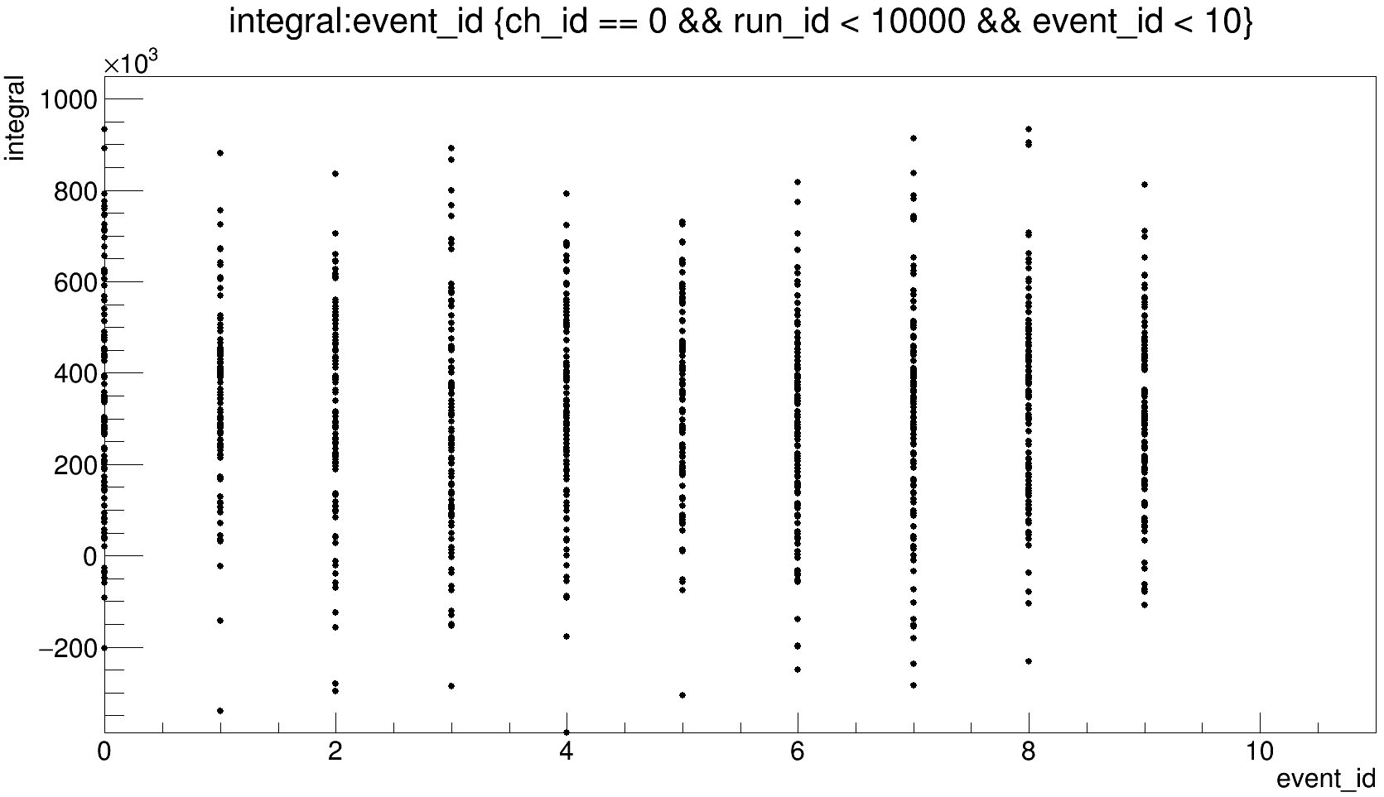
event_x-ray_5_thmV, ∑3PMT

Slide 22
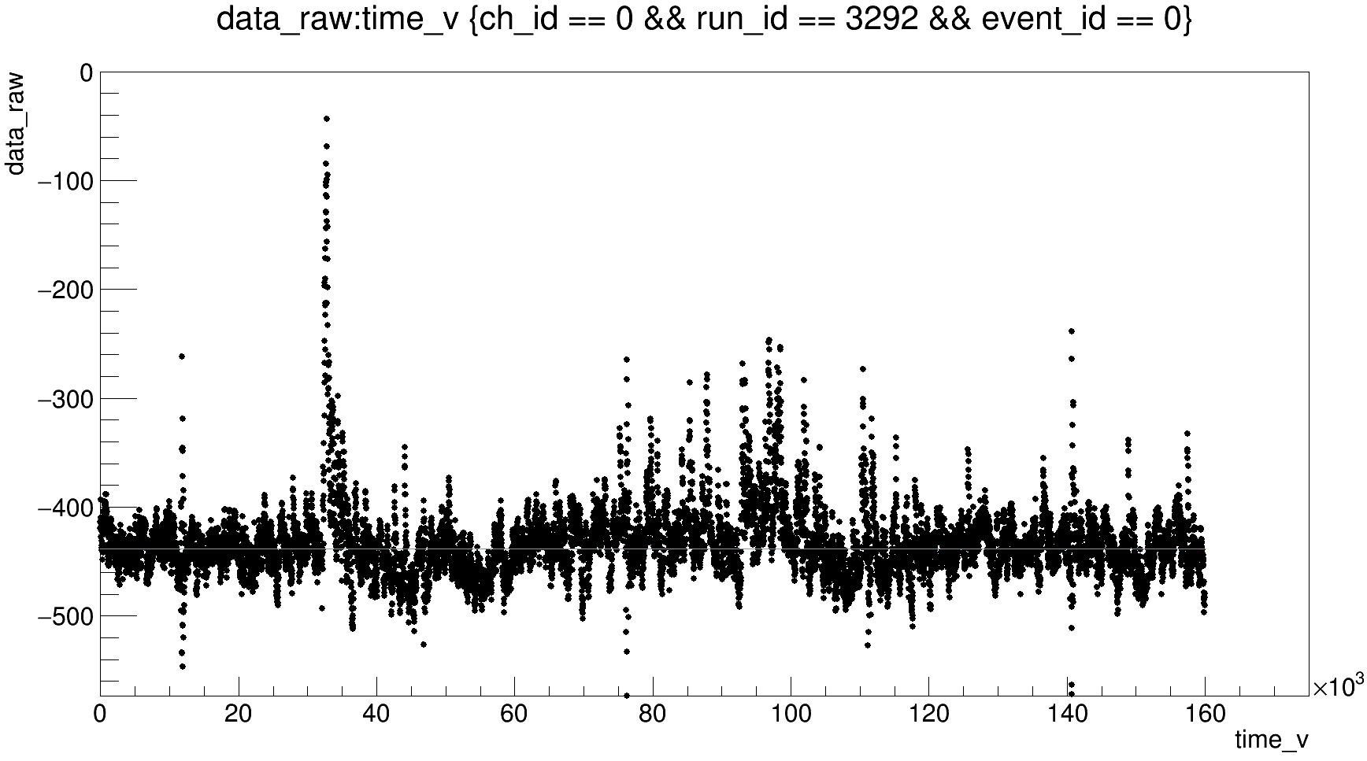
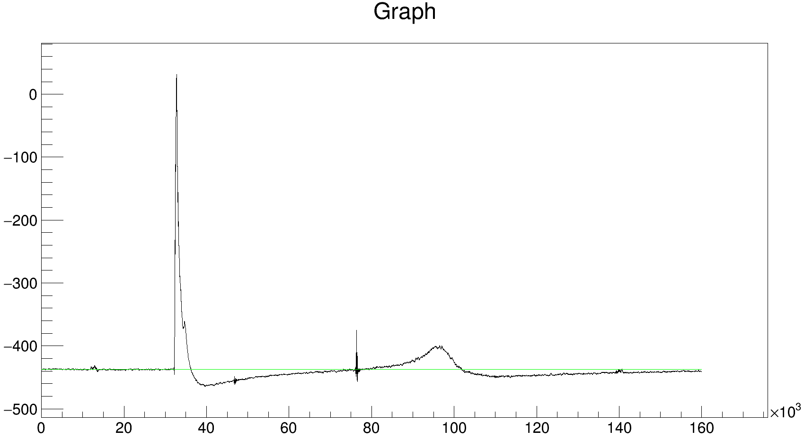

event_x-ray_5_thmV, ∑3PMT
From 78000 to 101834 ns

Slide 23


event_x-ray_4_thmV, ∑3PMT

Slide 24



event_x-ray_4_thmV, ∑3PMT
From 90000 to 119000 ns

Slide 25
1PMT

Slide 26


event_x-ray_20_thmV, 1PMT

Slide 27



event_x-ray_20_thmV, 1PMT
From 43500 to 71030 ns

Slide 28


event_x-ray_18_small_2, 1PMT

Slide 29



event_x-ray_18_small_2, 1PMT
From 46000 to 72560 ns
integral < 2E6

Slide 30


event_x-ray_16_thmV, 1PMT

Slide 31



event_x-ray_16_thmV, 1PMT
From 45000 to 72260 ns

Slide 32


event_x-ray_14_thmV, 1PMT

Slide 33



event_x-ray_14_thmV, 1PMT
From 47400 to 75600 ns

Slide 34


event_x-ray_12_thmV, 1PMT

Slide 35



event_x-ray_12_thmV, 1PMT
From 58000 to 77000 ns
integral > 15000 &&
integral < 300E3

Slide 36


event_x-ray_10_thmV, 1PMT

Slide 37





event_x-ray_10_thmV, 1PMT
From 58000 to 76200 ns
run_id > 2954 && run_id < 3032

Slide 38

event_x-ray_10_thmV, 1PMT
Значительный вклад систематической ошибки:
Откуда начинать интегрировать?
Какие пределы выбирать для фитирования?
Если интегрировать усредненное значение, то при каких условиях отбора?
Ошибка интеграла будет ~30%
From 58000 to 76200 ns
run_id > 2954 && run_id < 3032 &&
integral > 0 && integral < 220E3

Slide 39


event_x-ray_10_thmV_recalib, 1PMT

Slide 40



event_x-ray_10_thmV_recalib, 1PMT
From 46000 to 76200 ns

Slide 41


event_x-ray_9_thmV, 1PMT

Slide 42



event_x-ray_9_thmV, 1PMT
From 49000 to 79000 ns

Slide 43


event_x-ray_8_thmV, 1PMT

Slide 44



event_x-ray_8_thmV, 1PMT
From 48000 to 81830 ns

Slide 45


event_x-ray_7_thmV, 1PMT

Slide 46



event_x-ray_7_thmV, 1PMT
From 55000 to 86100 ns

Slide 47


event_x-ray_6_thmV, 1PMT

Slide 48





event_x-ray_6_thmV, 1PMT
From 60000 to 93000 ns

Slide 49


event_x-ray_5_thmV, 1PMT

Slide 50





event_x-ray_5_thmV, 1PMT
From 80000 to 104400 ns
No cuts
80 bins
60 bins
40 bins

Slide 51


event_x-ray_4_thmV, 1PMT

Slide 52





event_x-ray_4_thmV, 1PMT
From 94000 to 130000 ns
No cuts
100 bins
200 bins
500 bins
Интеграл не определен; < 30 pe

Slide 53
GEM

Slide 54




event_x-ray_20_thmV, GEM
No cuts
67316 ns
37200 ns
Integral < 200E3; 90 events;
Можно было бы понять форму наводки, но не хватает статистики

Slide 55



event_x-ray_18_small_2, GEM
No cuts
68200 ns
37600 ns

Slide 56



event_x-ray_16_thmV, GEM
No cuts
69390 ns
36800 ns

Slide 57



event_x-ray_14_thmV, GEM
No cuts
71605 ns
36700 ns

Slide 58




event_x-ray_12_thmV, GEM
57500 ns
74505 ns
No cuts
36900 ns
From 57500 to 74505 ns
From 36900 to 74505 ns

Slide 59



event_x-ray_10_thmV, GEM
78250 ns
No cuts
37000 ns

Slide 60


event_x-ray_10_thmV_recalib, GEM
78250 ns
No cuts
37000 ns

Slide 61



event_x-ray_9_thmV, GEM
79360 ns
37400 ns

Slide 62





event_x-ray_8_thmV, GEM
83820 ns
37400 ns

Slide 63





event_x-ray_7_thmV, GEM
87560 ns
37400 ns

Slide 64





event_x-ray_6_thmV, GEM
93365 ns
37450 ns

Slide 65




event_x-ray_5_thmV, GEM
103500 ns
37500 ns

Slide 66



event_x-ray_4_thmV, GEM
103500 ns
37800 ns

Slide 67


Число pe в событии по методу одиночного интеграла, event_x-ray_4_thmV
Порог на значение интеграла от одного пика необходим, чтобы еще сильнее подавить вклад наводок.
Порог 750 mV*ns везде, кроме ch49 (th = 500) и ch44 (порог не определён, т.к. спектр 1pe перекрывается с наводкой)

Slide 68




Неточная калибровка?

Slide 69





Slide 70





Slide 71


Slide 73
SiPM; X-ray

Slide 74


event_x-ray_20_thmV, SiPM, ch 38
63300 ns
1(0) [32] | 2(1) [33] | 3(16) [48] | 4(17) [49] | 5(2) [34]
6(3) [35] | 7(18) [50] | 8(19) [51] | 9(4) [36] | 10(5) [37]
11(20) [52] | 12(21) [53] | 13(6) [38] | 14(7) [39] | 15(22) [54]
16(23) [55] | 17(8) [40] | 18(9) [41] | 19(24) [56] | 20(25) [57]
21(10) [42] | 22(11) [43] | 23(26) [58] | 24(27) [59] | 25(12) [44]

Slide 75

Настройка параметров фильтра
s->Background(&yv_float[0], yv_size, 50, TSpectrum::kBackIncreasingWindow, TSpectrum::kBackOrder2, kTRUE, TSpectrum::kBackSmoothing3, kFALSE);

Slide 76

Настройка параметров фильтра
s->Background(&yv_float[point_left], point_right - point_left, 50, TSpectrum::kBackIncreasingWindow, TSpectrum::kBackOrder2, kTRUE, TSpectrum::kBackSmoothing3, kFALSE);
Int1_var1

Slide 77

Настройка параметров фильтра
Int1_var2
Точка обрыва находится по максимуму производной при сглаживании по фильтру Савицкого со 101 точкой

Slide 78


event_x-ray_20_thmV, SiPM, ch 38
Int1_var1
Int1_var2

Slide 79


Настройка параметров фильтра
Зеленая кривая – сглаживание по 21 точке.
Красная – огибающая по начальной кривой.

Slide 80


Настройка параметров фильтра
Зеленая кривая – сглаживание по 21 точке.
Красная – огибающая по сглаженной кривой.

Slide 81

Настройка параметров фильтра
Красная кривая – медианный фильтр по 21 точке от исходного сигнала.

Slide 82

Настройка параметров фильтра
Красная кривая – медианный фильтр по 11 точке от исходного сигнала.

Slide 83

Интеграл сигнала

Slide 84

Настройка параметров фильтра

Slide 85






Работа алгоритма PeakFinderFind (git commit: https://github.com/Vlad-ole/Parser_signal_finder ef689e56a912f8951742eafadf35fcdc84029d27)
Правильно определяются как одиночные пики, так и группы

Slide 86





Спектр сигналов 1e, одиночный интеграл
event_x-ray_20_thmV, SiPM, ch 38
Мало статистики для точной калибровки; от 0 до 30000 нс
event_x-ray_4_thmV, SiPM, ch 38
от 0 до 160000 нс

Slide 87






Спектр сигналов 1e, каналы 32, 33, 34

Slide 88




Спектр сигналов 1e, каналы 35, 36, 37

Slide 89




Спектр сигналов 1e, каналы 38, 39, 40

Slide 90




Спектр сигналов 1e, каналы 41, 42, 43

Slide 91



Спектр сигналов 1e, каналы 44, 45, 46, 47, 48
45,46, 47 пустые
Похоже, что напряжение пробоя на этом SiMP выше

Slide 92



Спектр сигналов 1e, каналы 49, 50, 51

Slide 93



Спектр сигналов 1e, каналы 52, 53, 54

Slide 94





Спектр сигналов 1e, каналы 55, 56, 57
56 пустой, но должен быть.
Наверное, плохой контакт

Slide 95



Спектр сигналов 1e, каналы 58, 59, 60
60 - 63 пустые

Slide 96




event_x-ray_4_thmV, SiPM
event_x-ray_6_thmV, SiPM
event_x-ray_9_thmV, SiPM

Slide 97




Настройка алгоритма (event_x-ray_4_thmV) для удобства на графиках от времени (но не спектрах) интеграл уменьшен в 500 раз
event_x-ray_4_thmV
(размерность интеграла на этом слайде mV*ns*ns, а значение занижено еще в 16 раз, т.к. забыл домножить)
local_baseline_window = 300 ns
local_baseline_window_shift = 0 ns
наводка

Slide 98


Настройка алгоритма
veto_window_p = 10000 ns
local_baseline_window = 300 ns
local_baseline_window_shift = 0 ns
veto_window_p = 10000 ns
local_baseline_window = 3000 ns
local_baseline_window_shift = 0 ns
veto_window_p = 10000 ns
local_baseline_window = 10000 ns
local_baseline_window_shift = 0 ns
(размерность интеграла на этом слайде mV*ns*ns, а значение занижено еще в 16 раз, т.к. забыл домножить)

Slide 99


Настройка алгоритма https://github.com/Vlad-ole/Parser_signal_finder/commits/my-temporary-work 38724f49471c58d843894879027c751cf3ad67ba
Обработано 1410 сигналов
const int veto_window_p = 20000 / HORIZ_INTERVAL;
const int integral_window = 15000 / HORIZ_INTERVAL;
const int local_baseline_window_p = 10000 / HORIZ_INTERVAL;
События редкие, но почти правильные (красивый спектр). Нужно еще убрать из спектра интеграл наводки (30, 35) us.
(размерность интеграла на этом слайде mV*ns*ns, а значение занижено еще в 16 раз, т.к. забыл домножить)

Slide 100


Настройка алгоритма
Обработано 1410 сигналов
Убрал из спектра интеграл наводки (30, 35) us. Странно, что пропало так много событий!
(размерность интеграла на этом слайде mV*ns*ns, а значение занижено еще в 16 раз, т.к. забыл домножить)

Slide 101


Настройка алгоритма
Обработано 1410 сигналов
Отставил только наводки (30, 35) us. Выходит, что спектры сигнала и наводки сильно перекрываются.
Не удивительно, ведь при двойном интеграле любая наводка не интегрируется в нуль.
Странно то, что расстояние между 3-мя интенсивными пиками одинаковое ~2E5.
Может быть была наводка с такой особенностью?
(размерность интеграла на этом слайде mV*ns*ns, а значение занижено еще в 16 раз, т.к. забыл домножить)

Slide 102



Настройка алгоритма (event_x-ray_4_thmV) e25fd4d691520187e956f802634f6986a2c4a4f4
const int veto_window_p = 20000 / HORIZ_INTERVAL;
const int integral_window = 15000 / HORIZ_INTERVAL;
const int local_baseline_window_p = 10000 / HORIZ_INTERVAL;
размерность интеграла на этом слайде mV*ns*ns и правильное значение
Оставил только наводки (30, 35) us.
Сигналы на следующем слайде

Slide 103





Slide 104



Настройка алгоритма e25fd4d691520187e956f802634f6986a2c4a4f4
1pe ~6E6 – 12 E6 mV*ns*ns
const int veto_window_p = 20000 / HORIZ_INTERVAL;
const int integral_window = 15000 / HORIZ_INTERVAL;
const int local_baseline_window_p = 10000 / HORIZ_INTERVAL;
размерность интеграла на этом слайде mV*ns*ns и правильное значение
Убрал наводки (30, 35) us.
Сигналы здесь и на следующем слайде

Slide 105





Slide 106


Slide 107
3PMT; Cd

Slide 108
event_x-ray_4_thmV, GEM

Slide 109


event_x_ray_18_2mmColl , ∑3PMT

Slide 110




event_x_ray_18_2mmColl , ∑3PMT
From 35000 to 69130 ns
(Знаю из захода без коллиматора)
No cuts

Slide 111


event_x_ray_18_2mmColl , 1PMT

Slide 112



event_x_ray_18_2mmColl , 1PMT
From 46000 to 75000 ns
(Знаю из захода без коллиматора)
No cuts
Большая дисперсия –> невозможно посчитать положение среднего

Slide 113


event_x_ray_18_2mmColl , GEM

Slide 114



event_x_ray_18_2mmColl , GEM
(Знаю из захода без коллиматора)
No cuts
37800 ns
68300 ns
Большая дисперсия –> невозможно посчитать положение среднего

